Slide 1
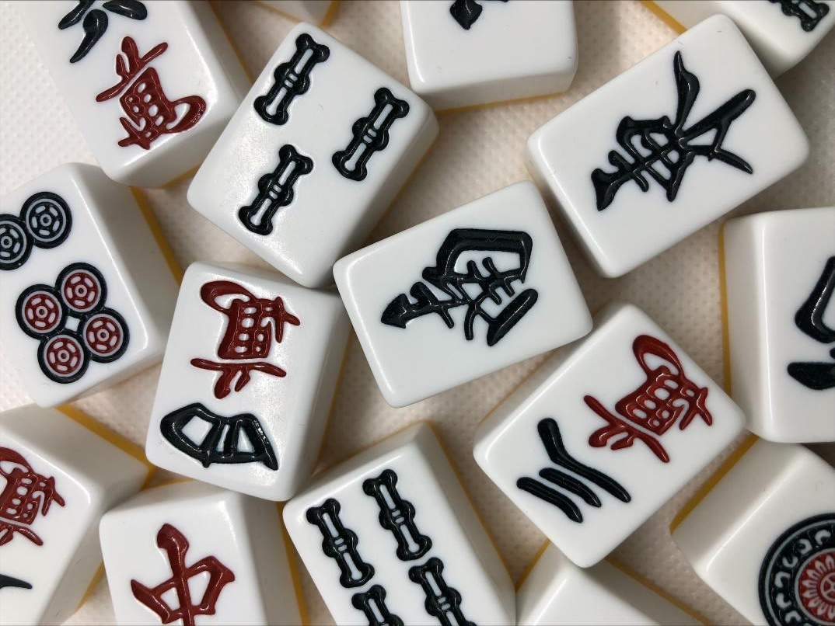
ПРИНЦИП
ЯКУ
ЗАНЯТИЕ 3

Slide 2
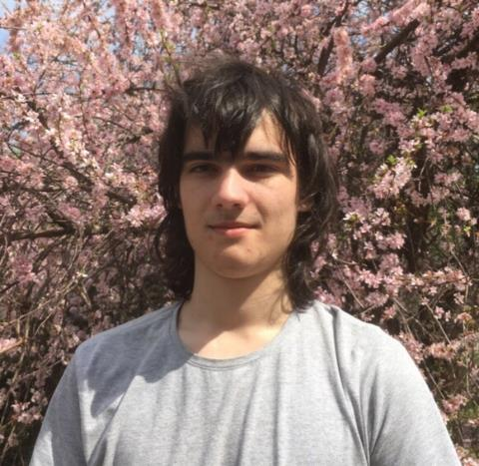
О СЕГОДНЯШНЕМ ЗАНЯТИИ
О ЧЕМ ПОГОВОРИМ…
Принцип яку
Основные яку-комбинации
Яку-ситуации
Несочетаемые яку
…И С КЕМ
Имя лектора (и актуальное фото)
Инфо о лекторе
Контакты для связи
2

Slide 3
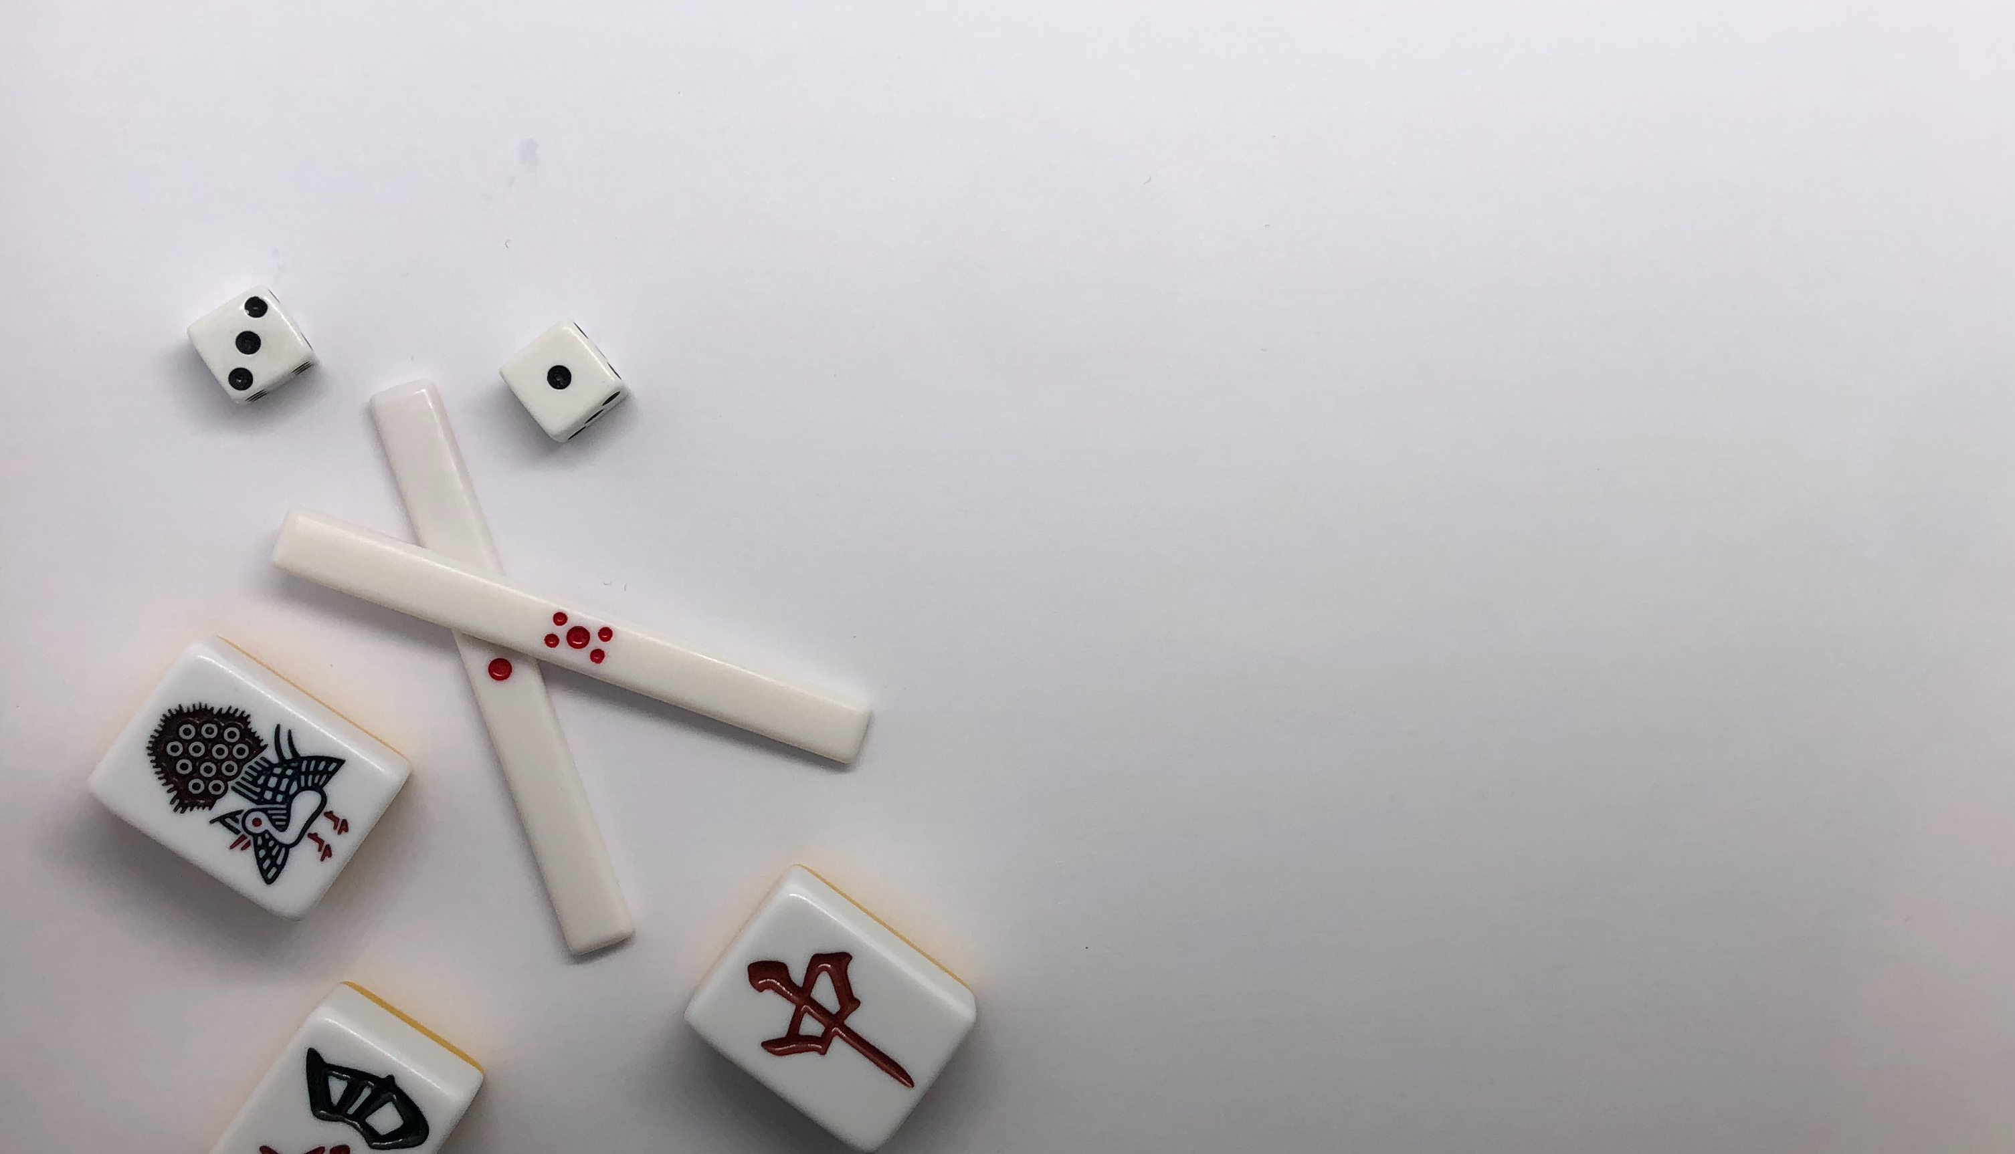
ПРИНЦИП ЯКУ

Slide 4
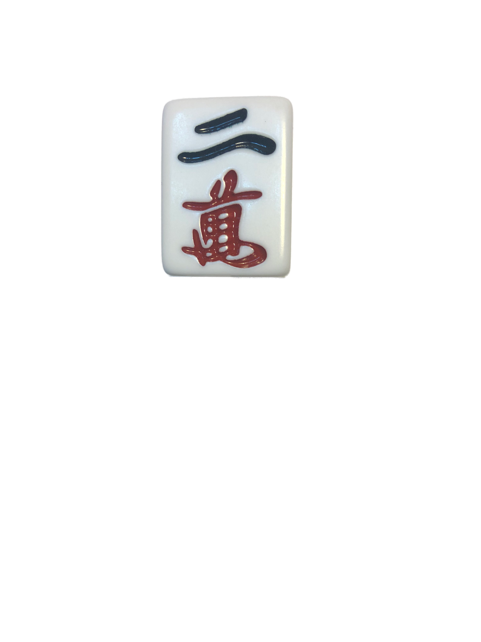
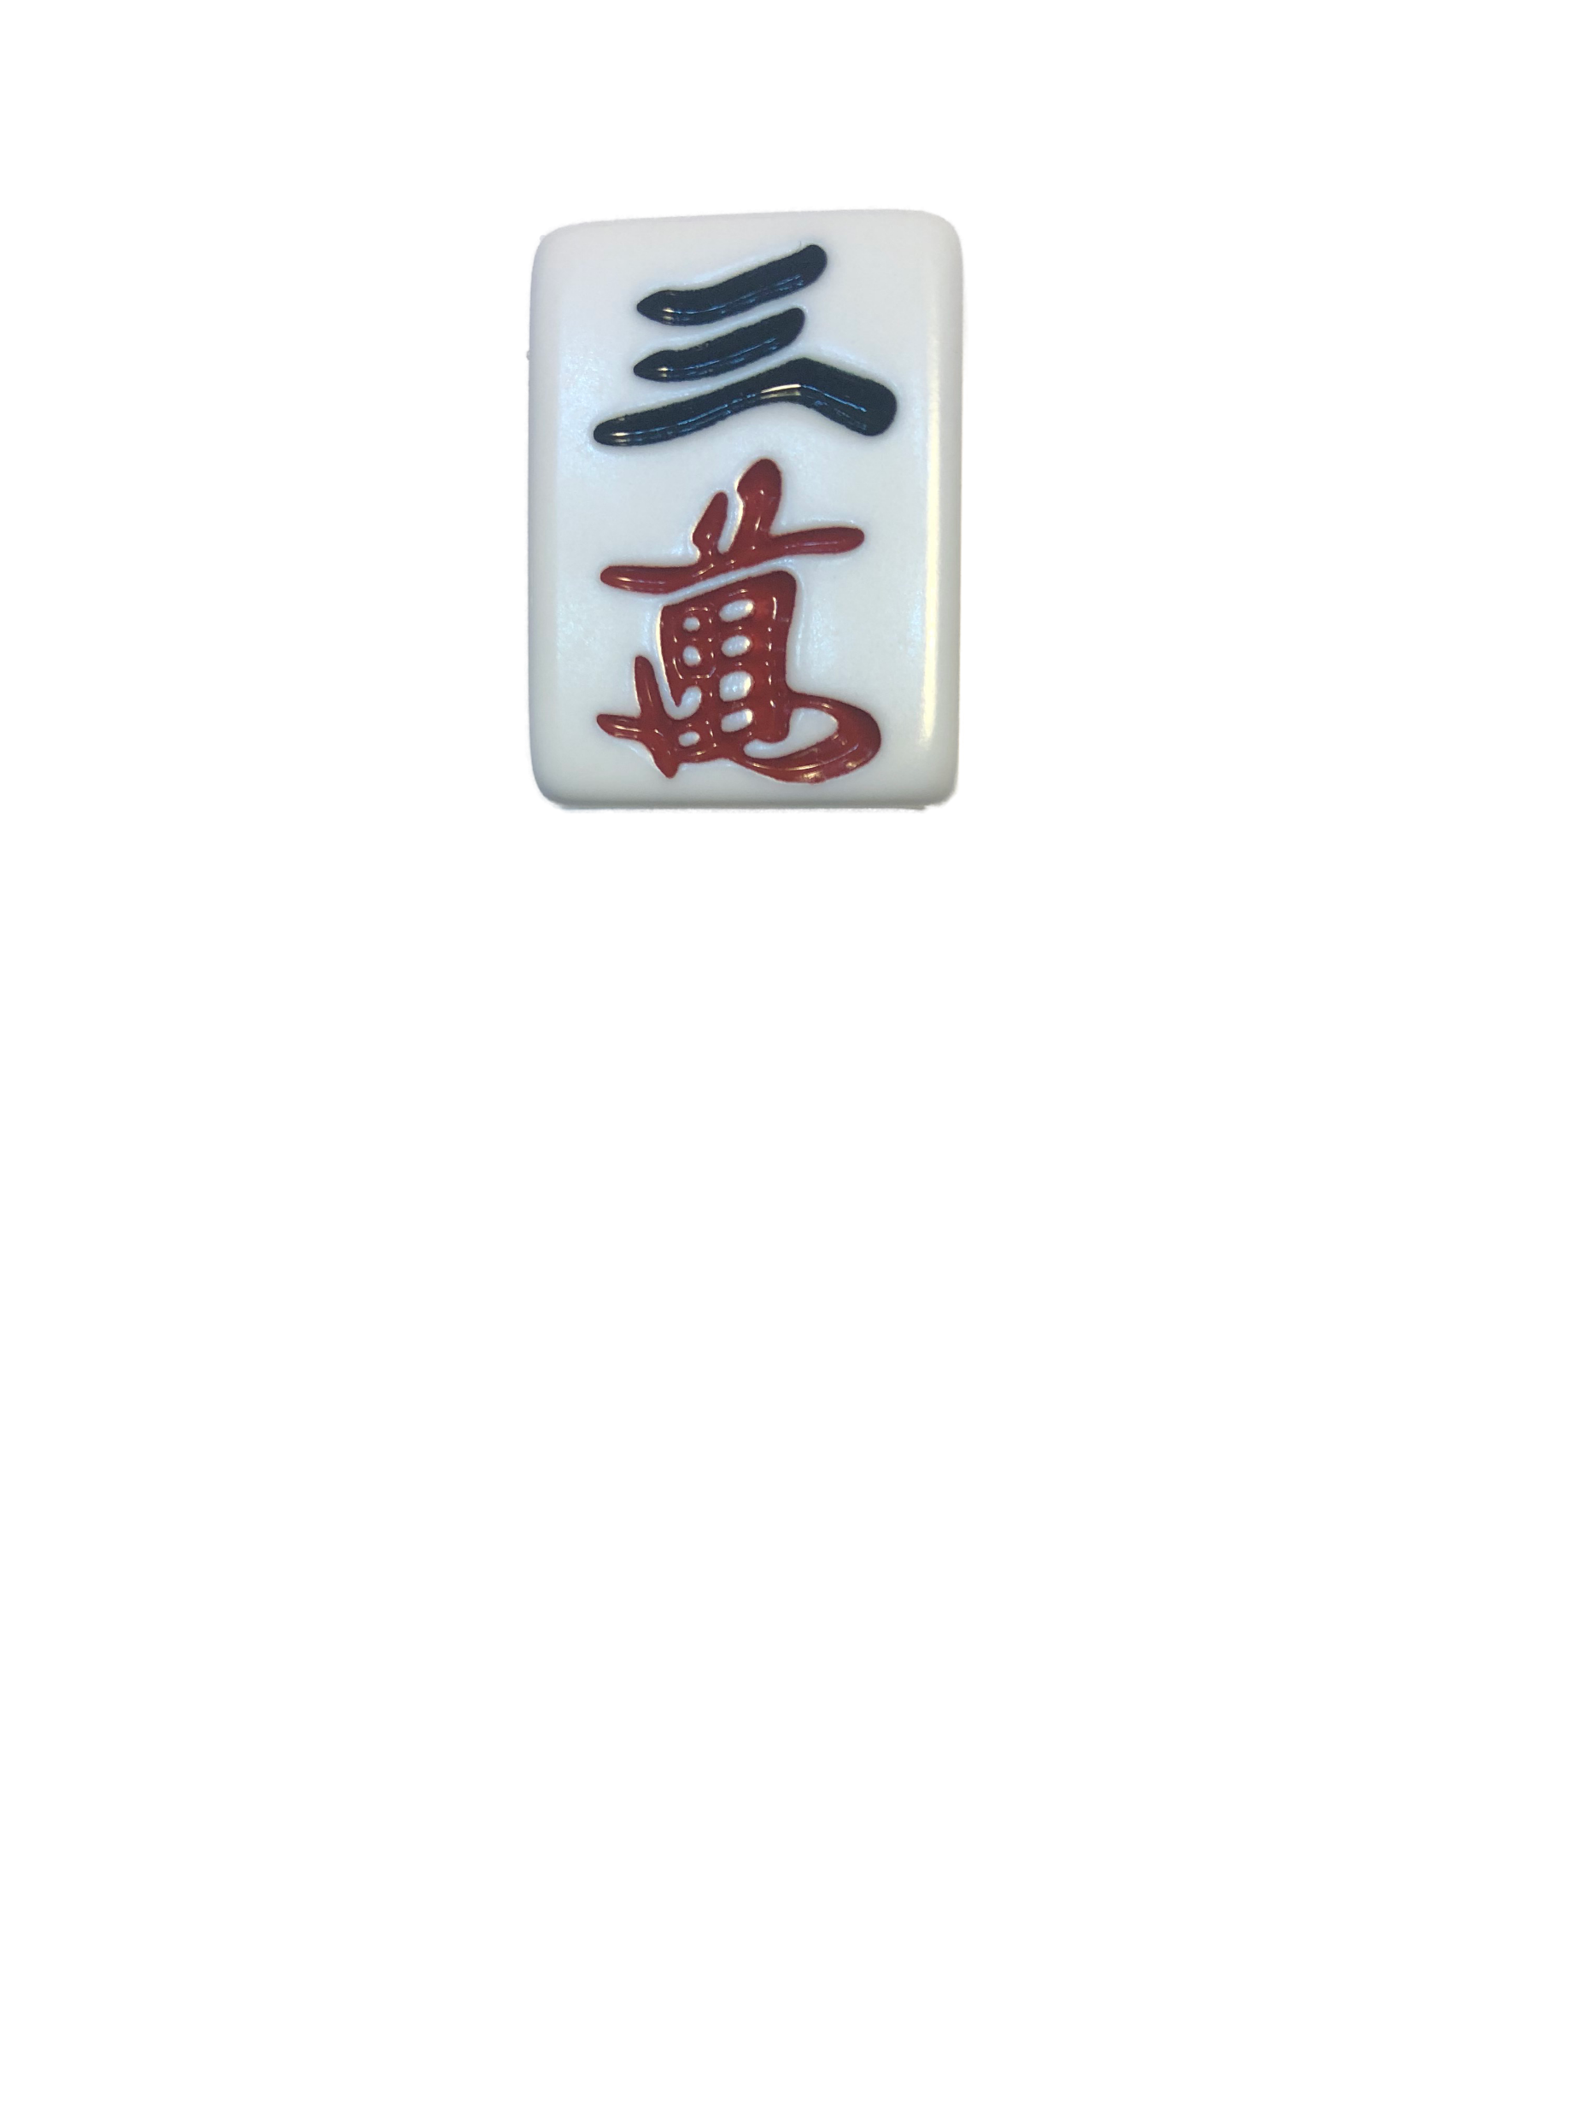
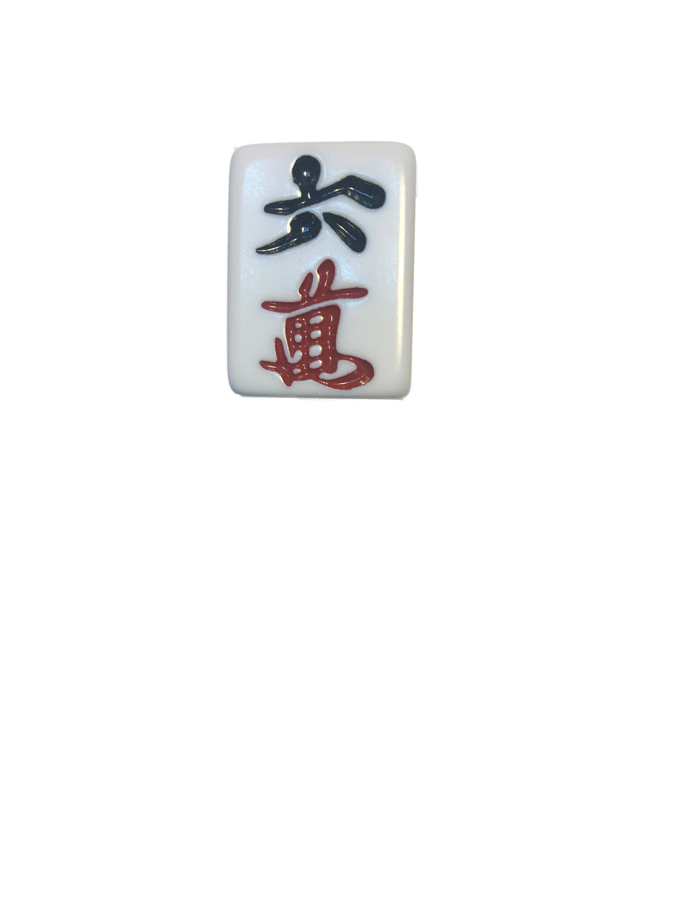
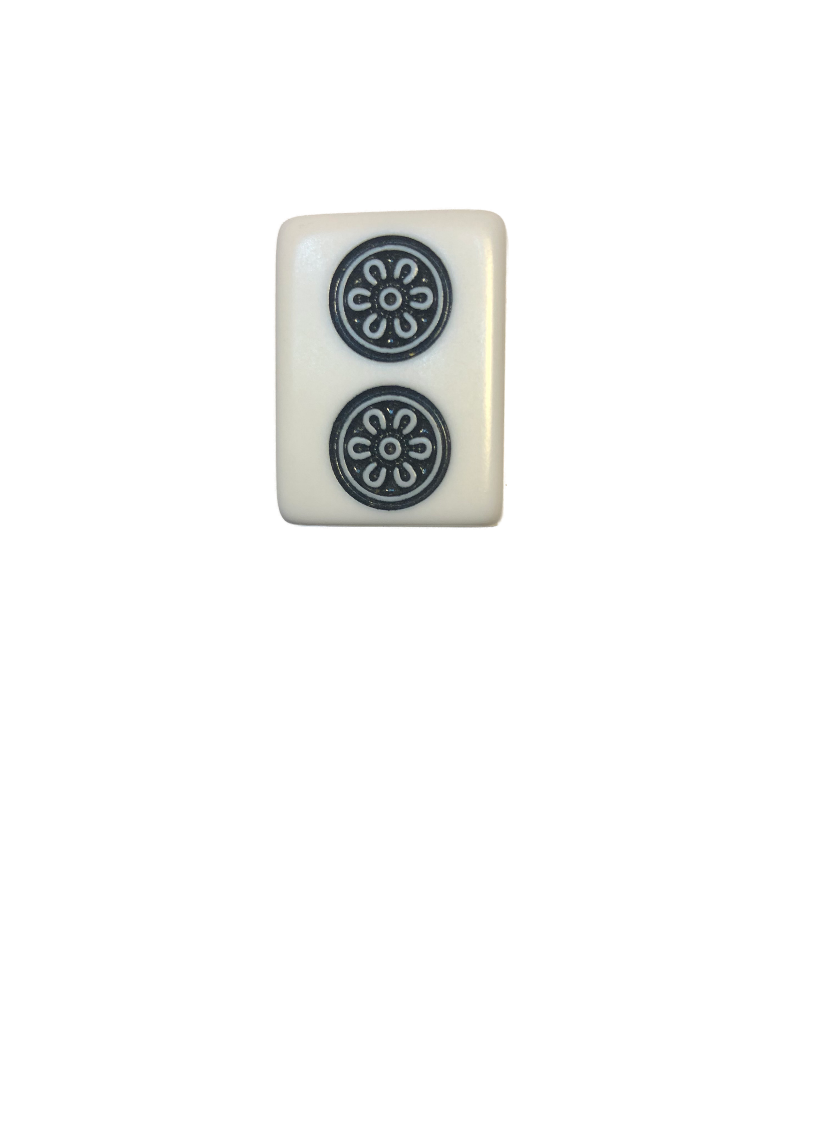
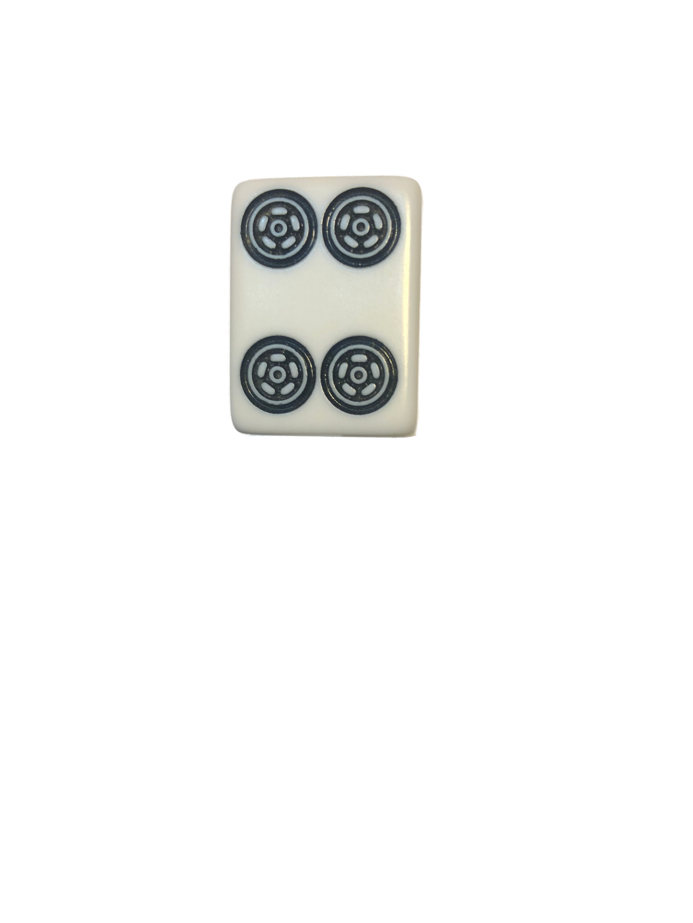
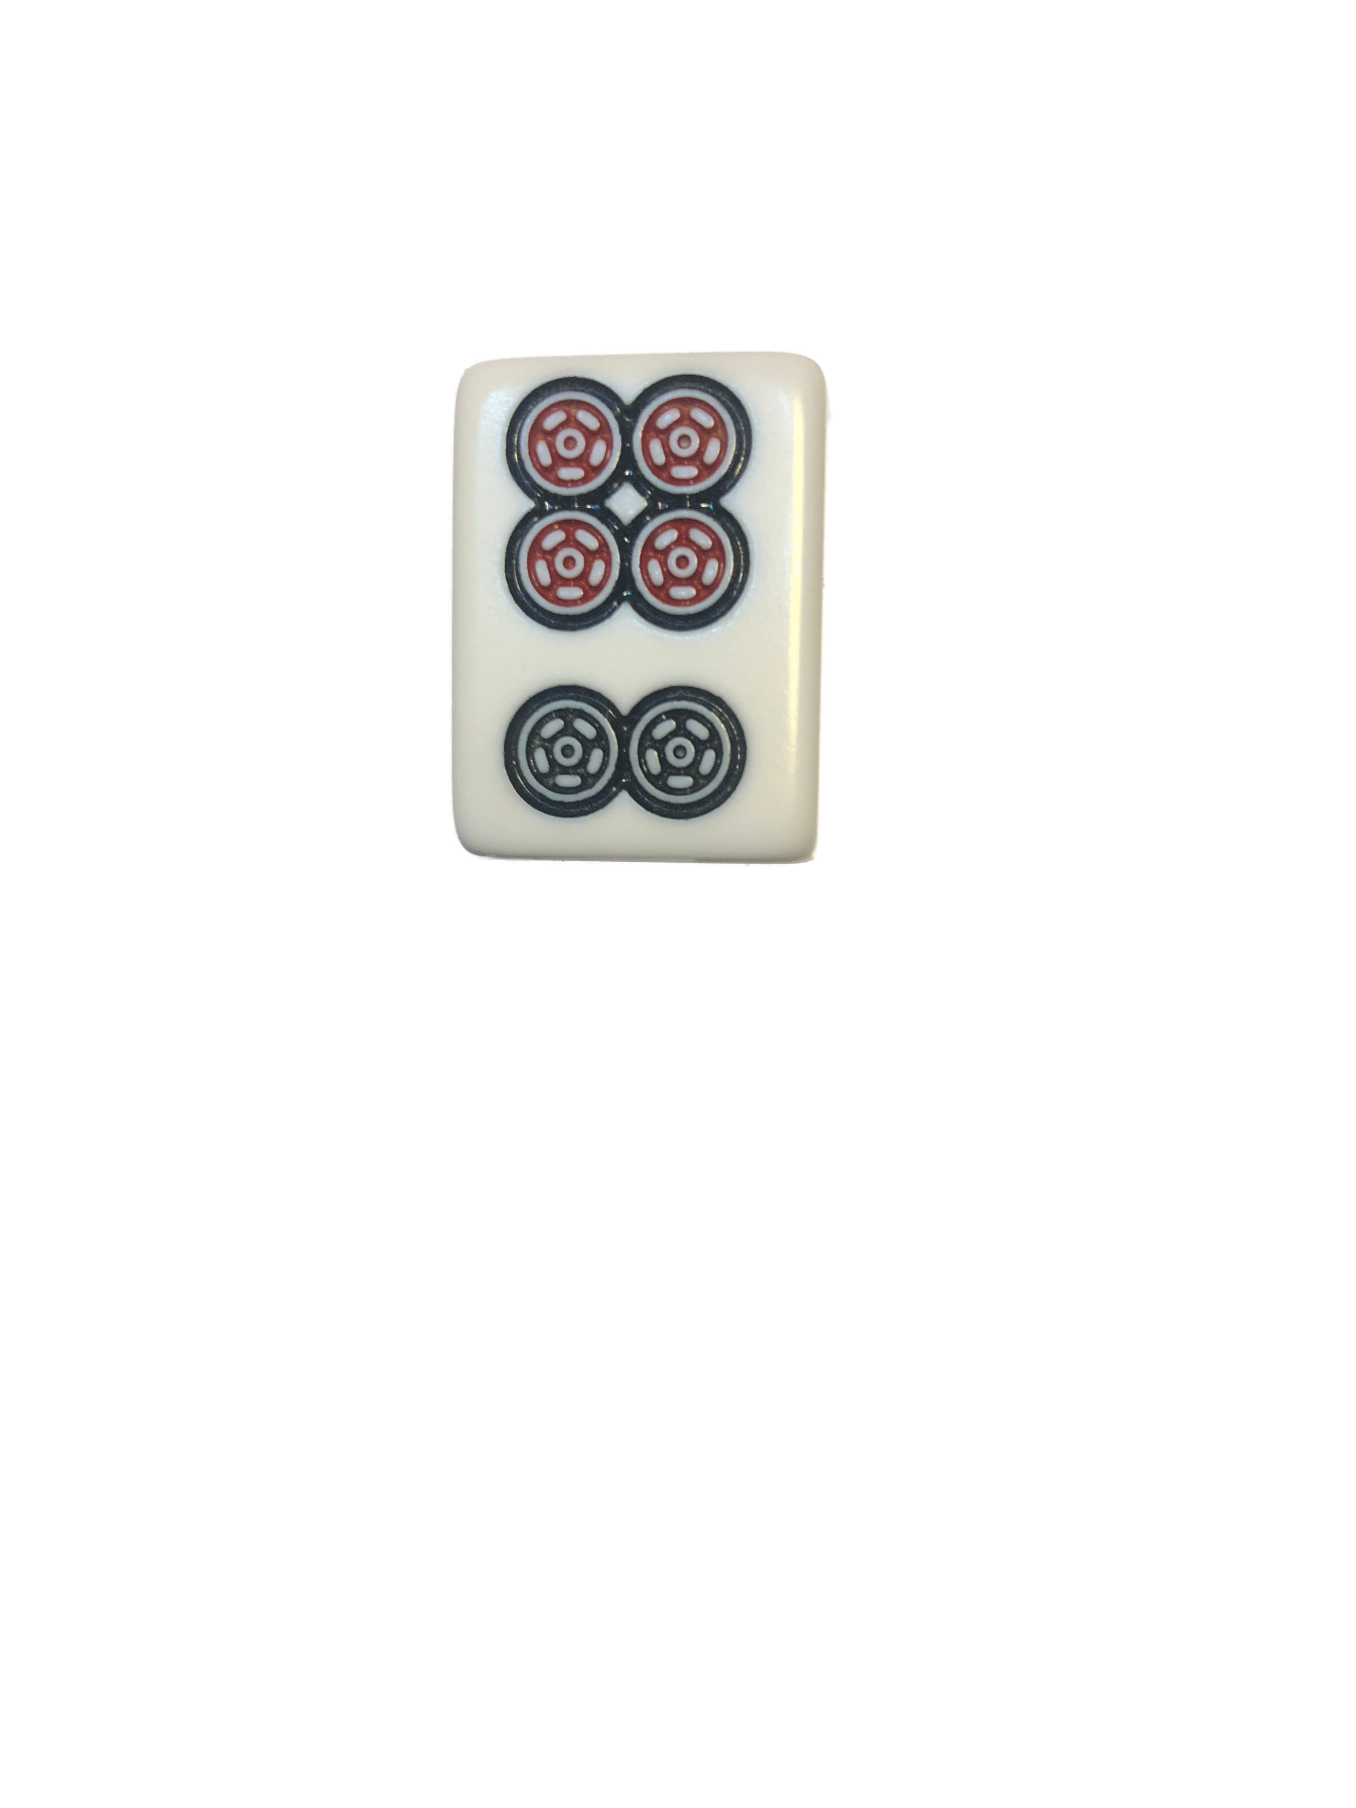
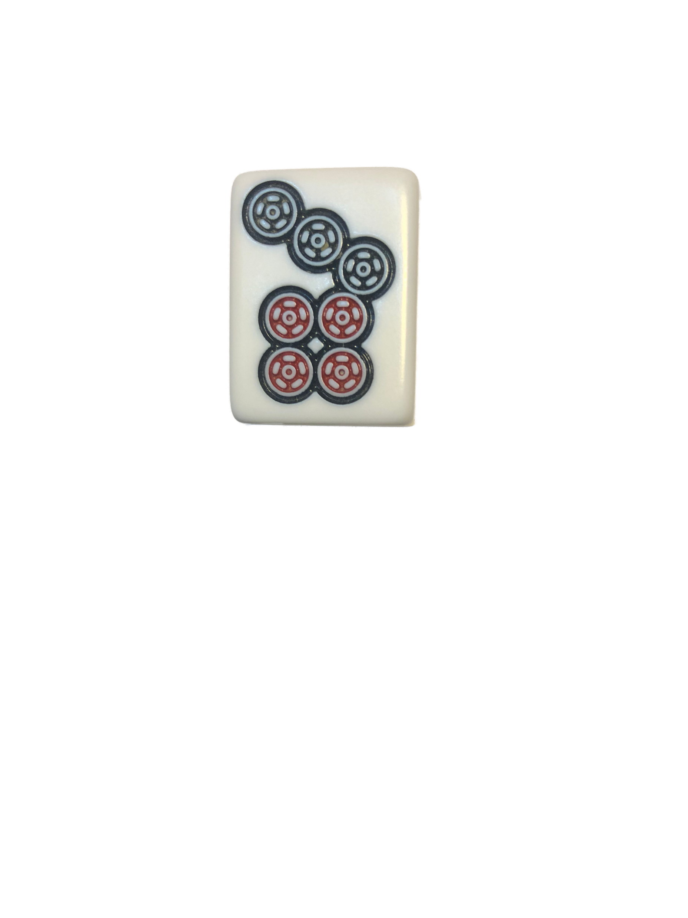
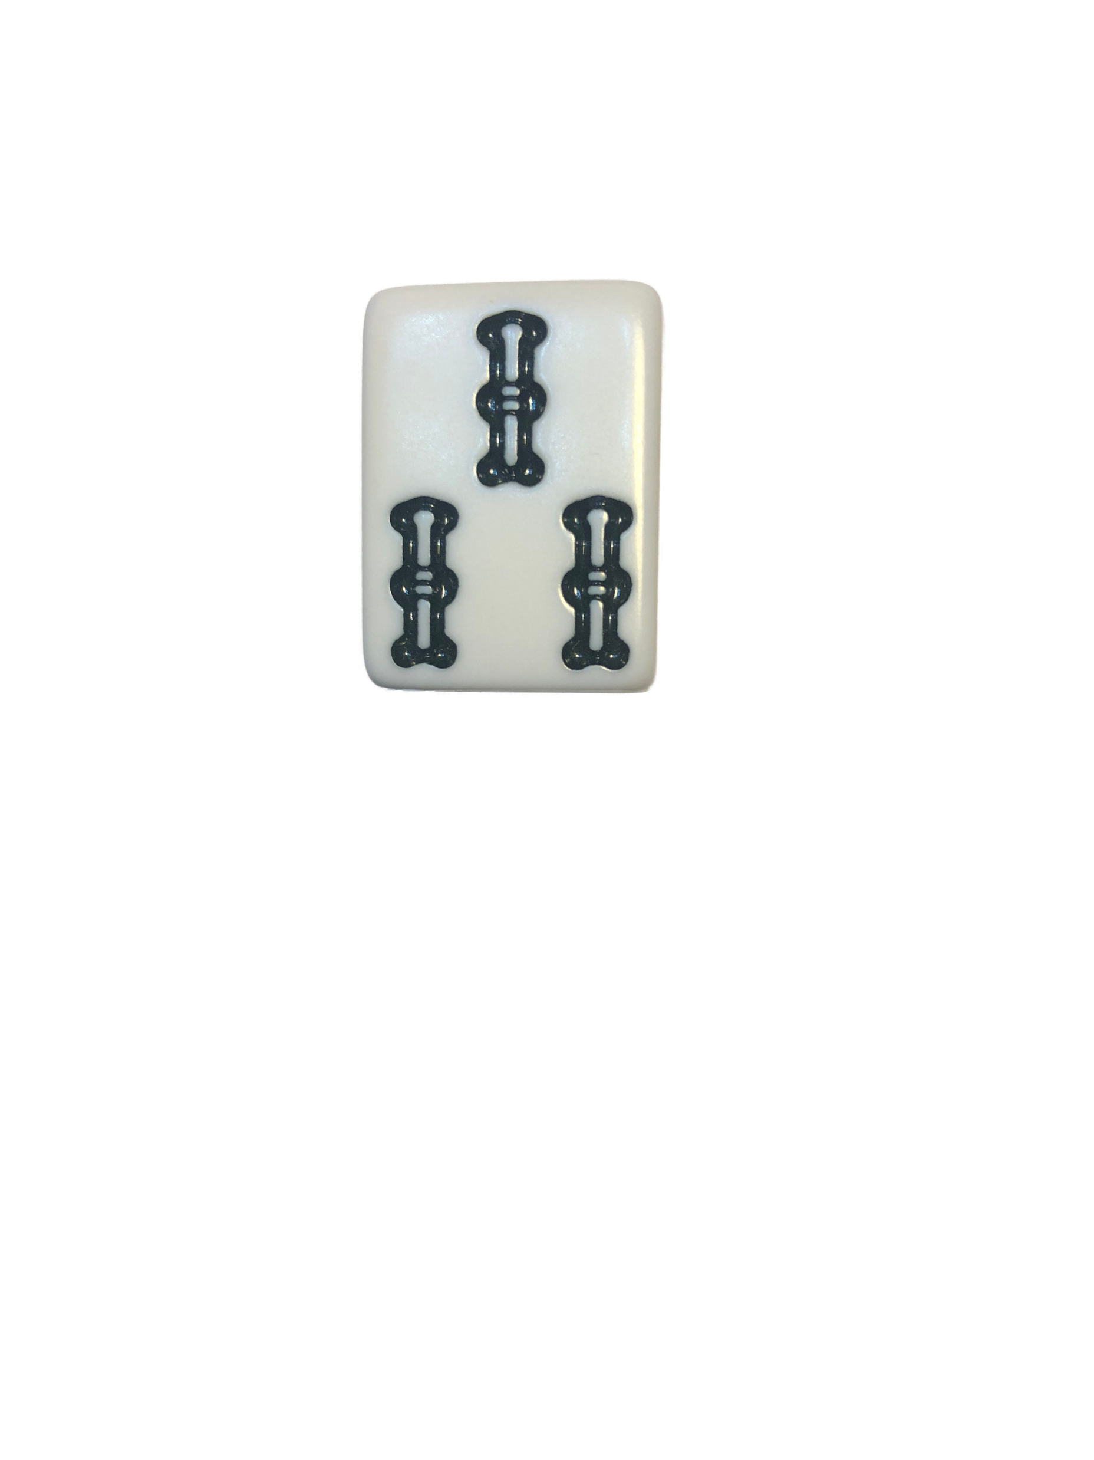
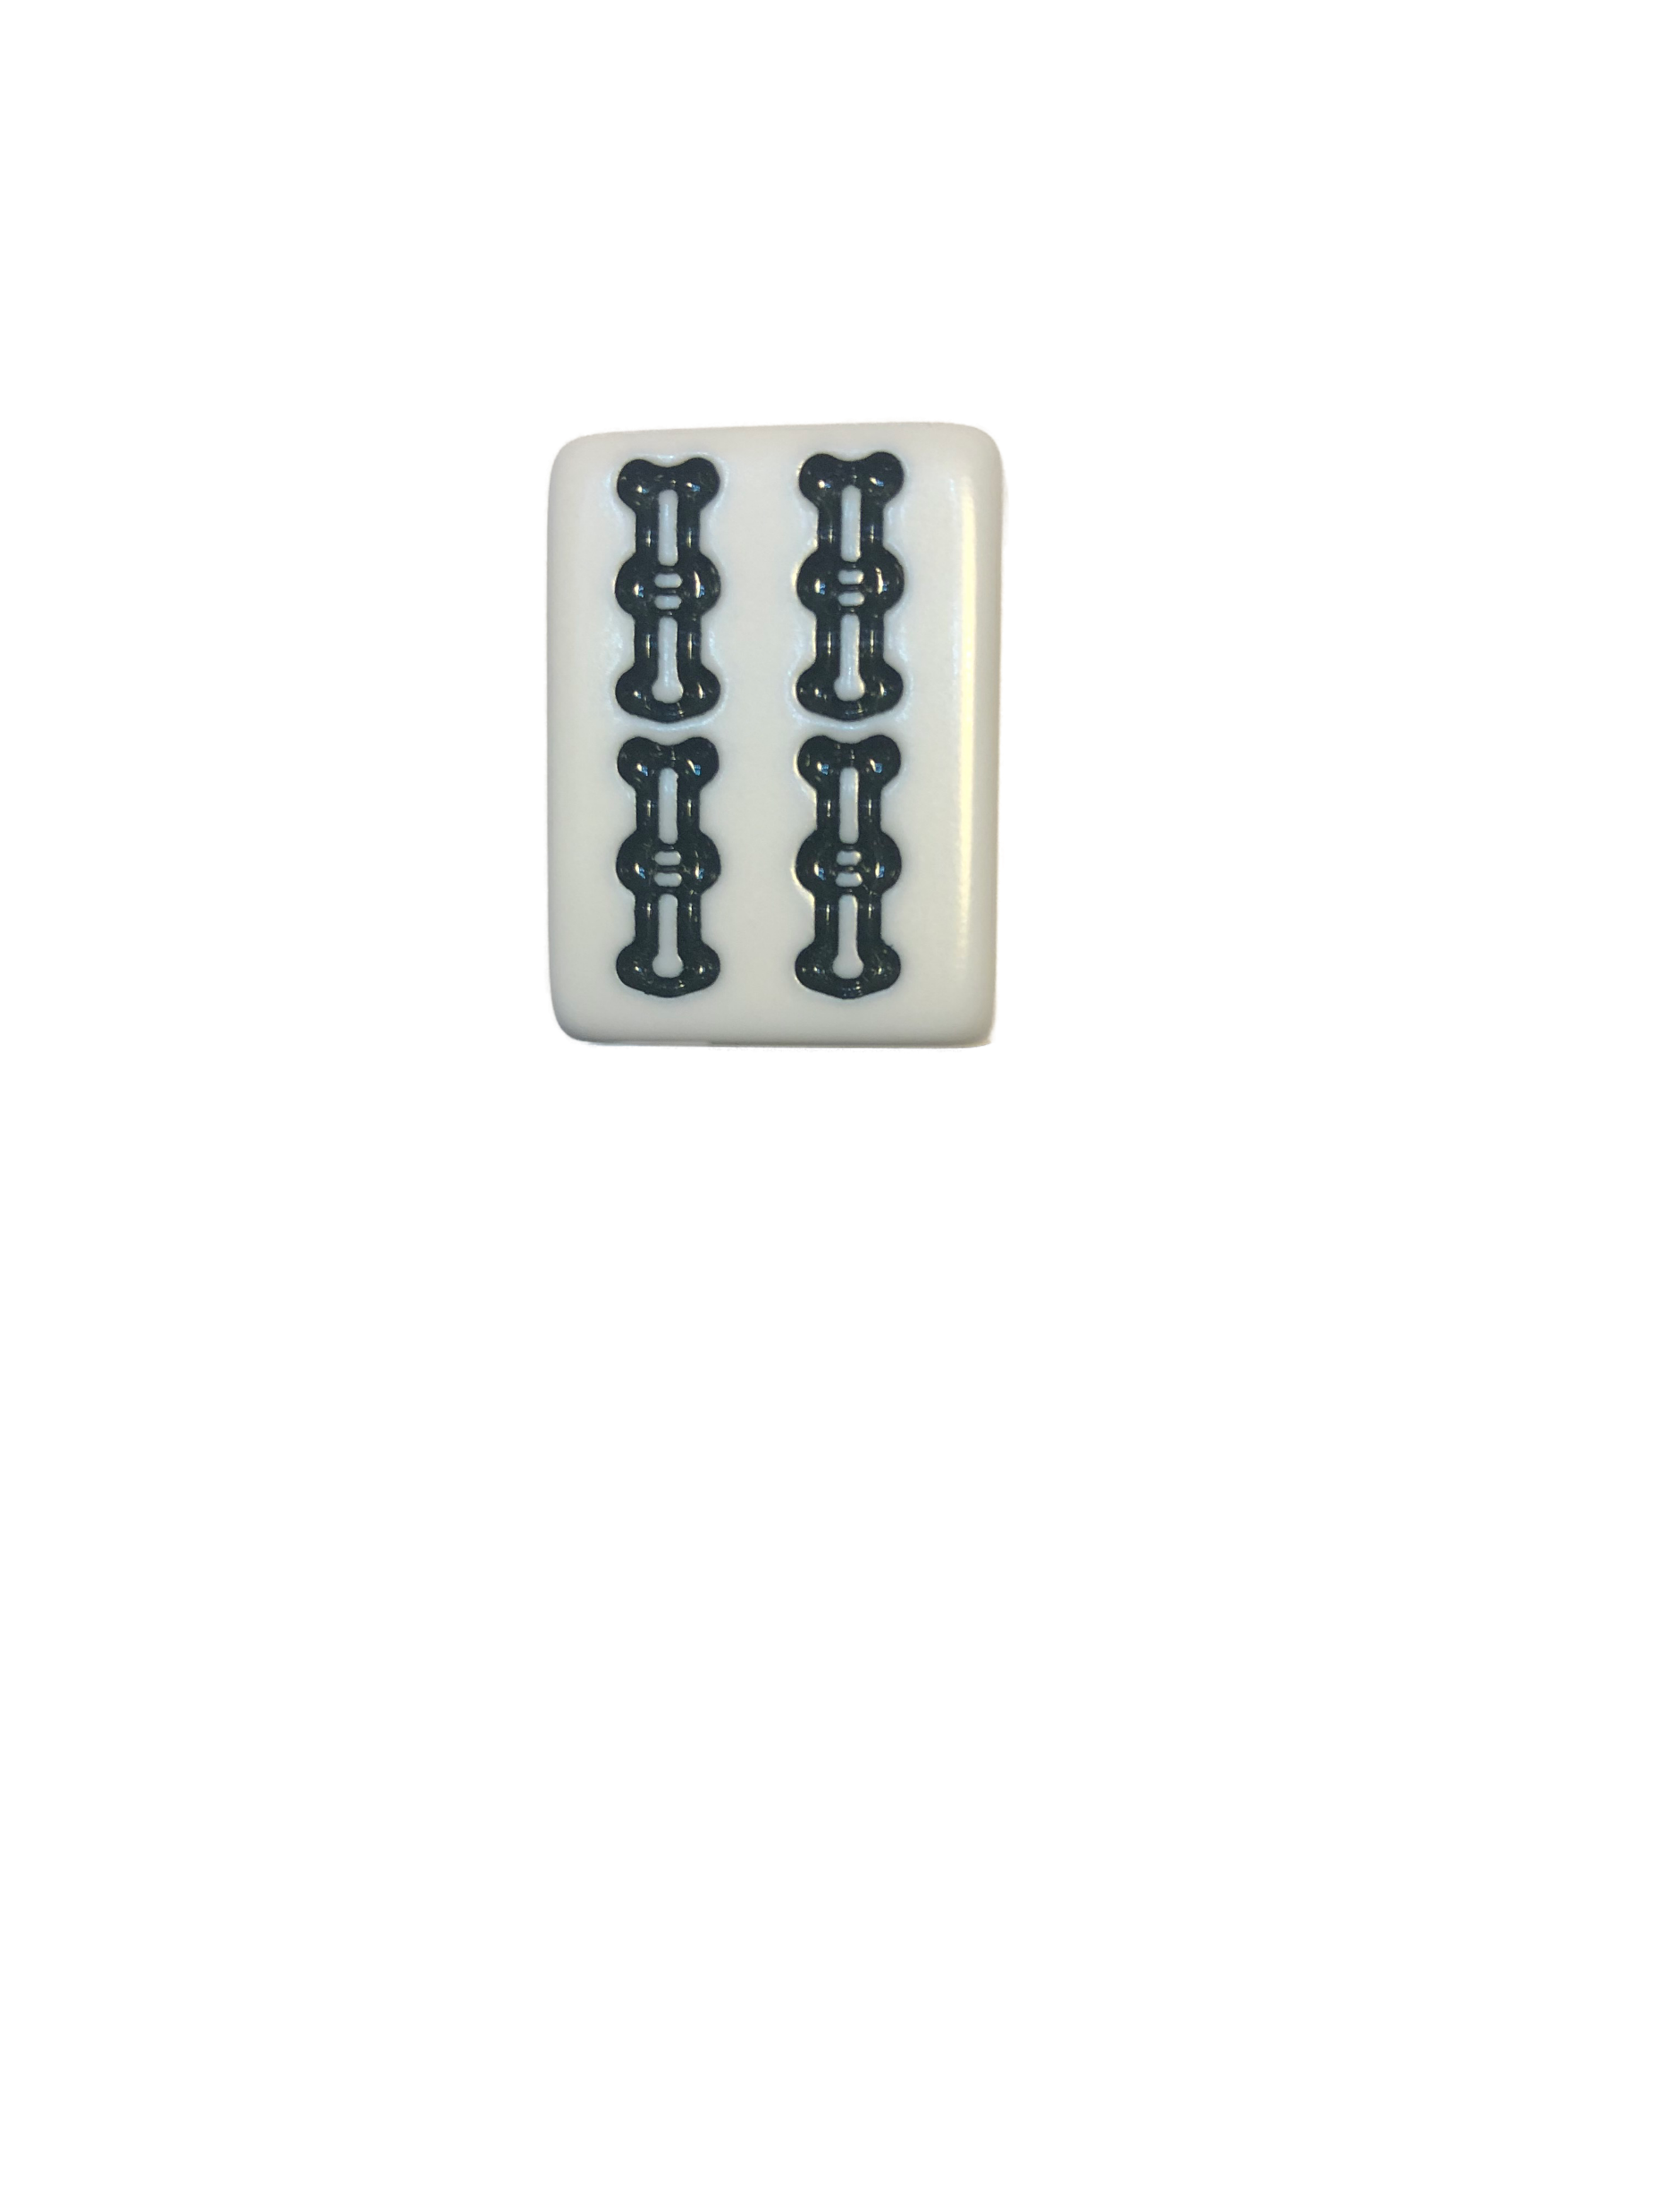
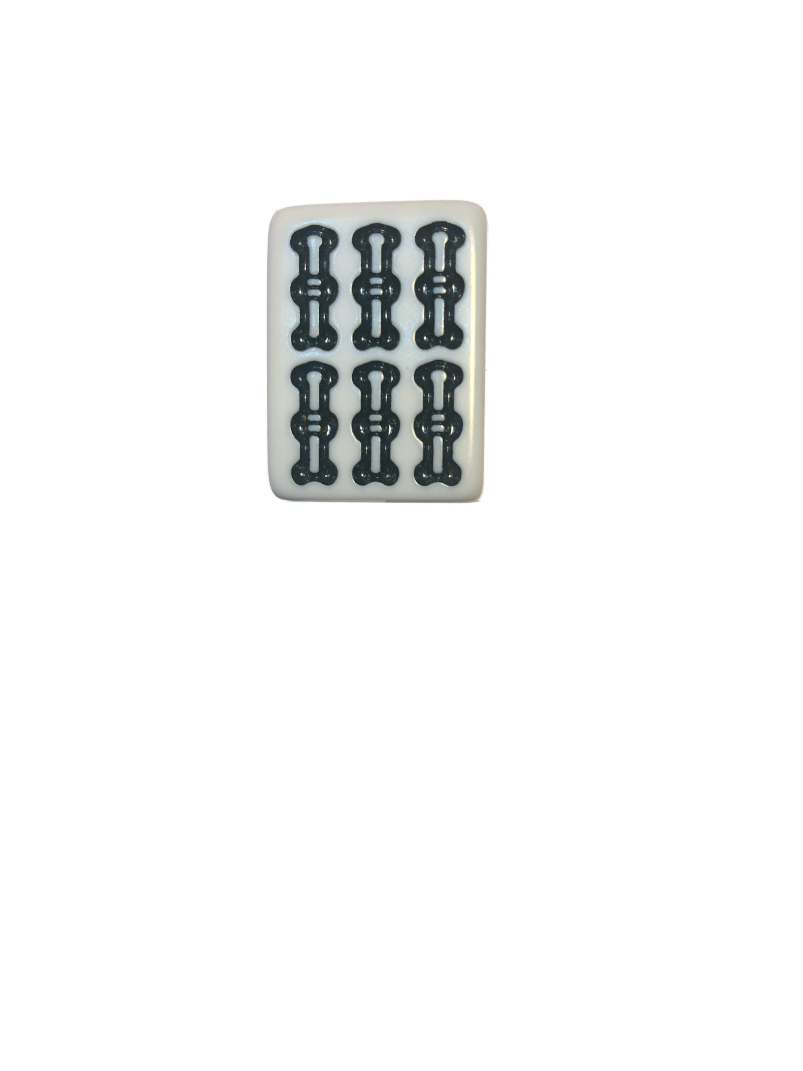
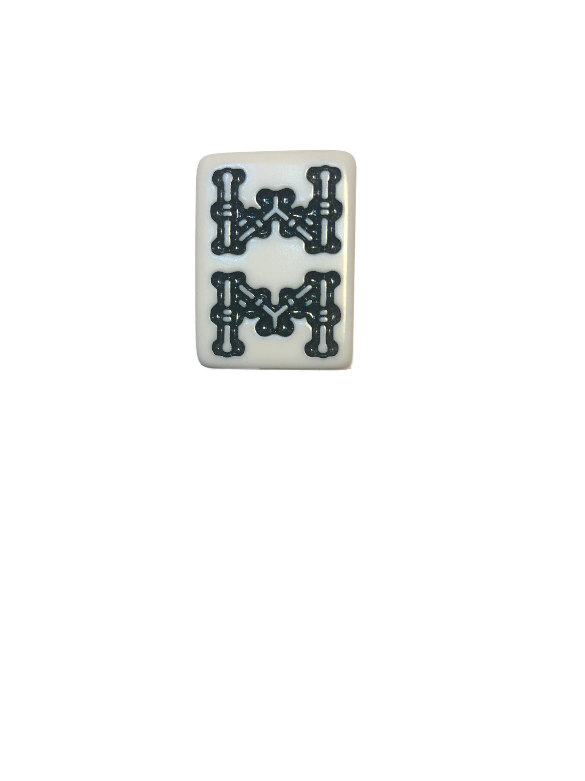
ОПРЕДЕЛЕНИЕ
До сих пор мы считали руку выигрышной, если в ней была выигрышная структура. Но на самом деле, чтобы объявить победу, помимо выигрышной структуры, необходимо выполнение по крайней мере одного яку – условия победы, приносящего руке стоимость.
Яку бывают двух типов: комбинации и ситуации.
Комбинации – это набор тайлов в руке, подчиняющийся данному требованию.
Пример:
Тан’яо: рука полностью из средних тайлов (без благородных, единиц и девяток).

Slide 5
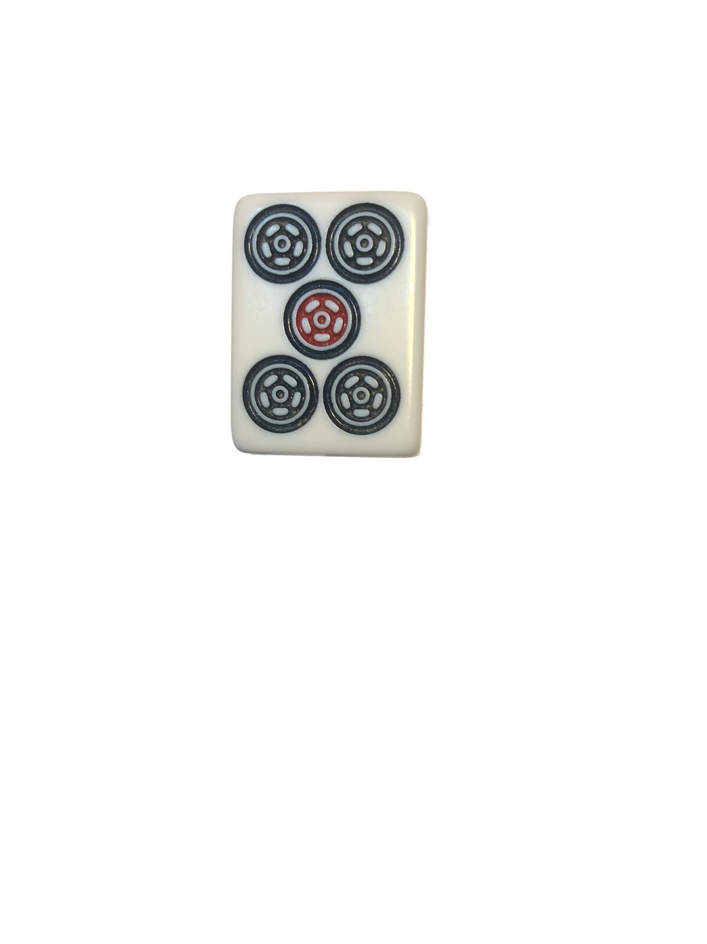
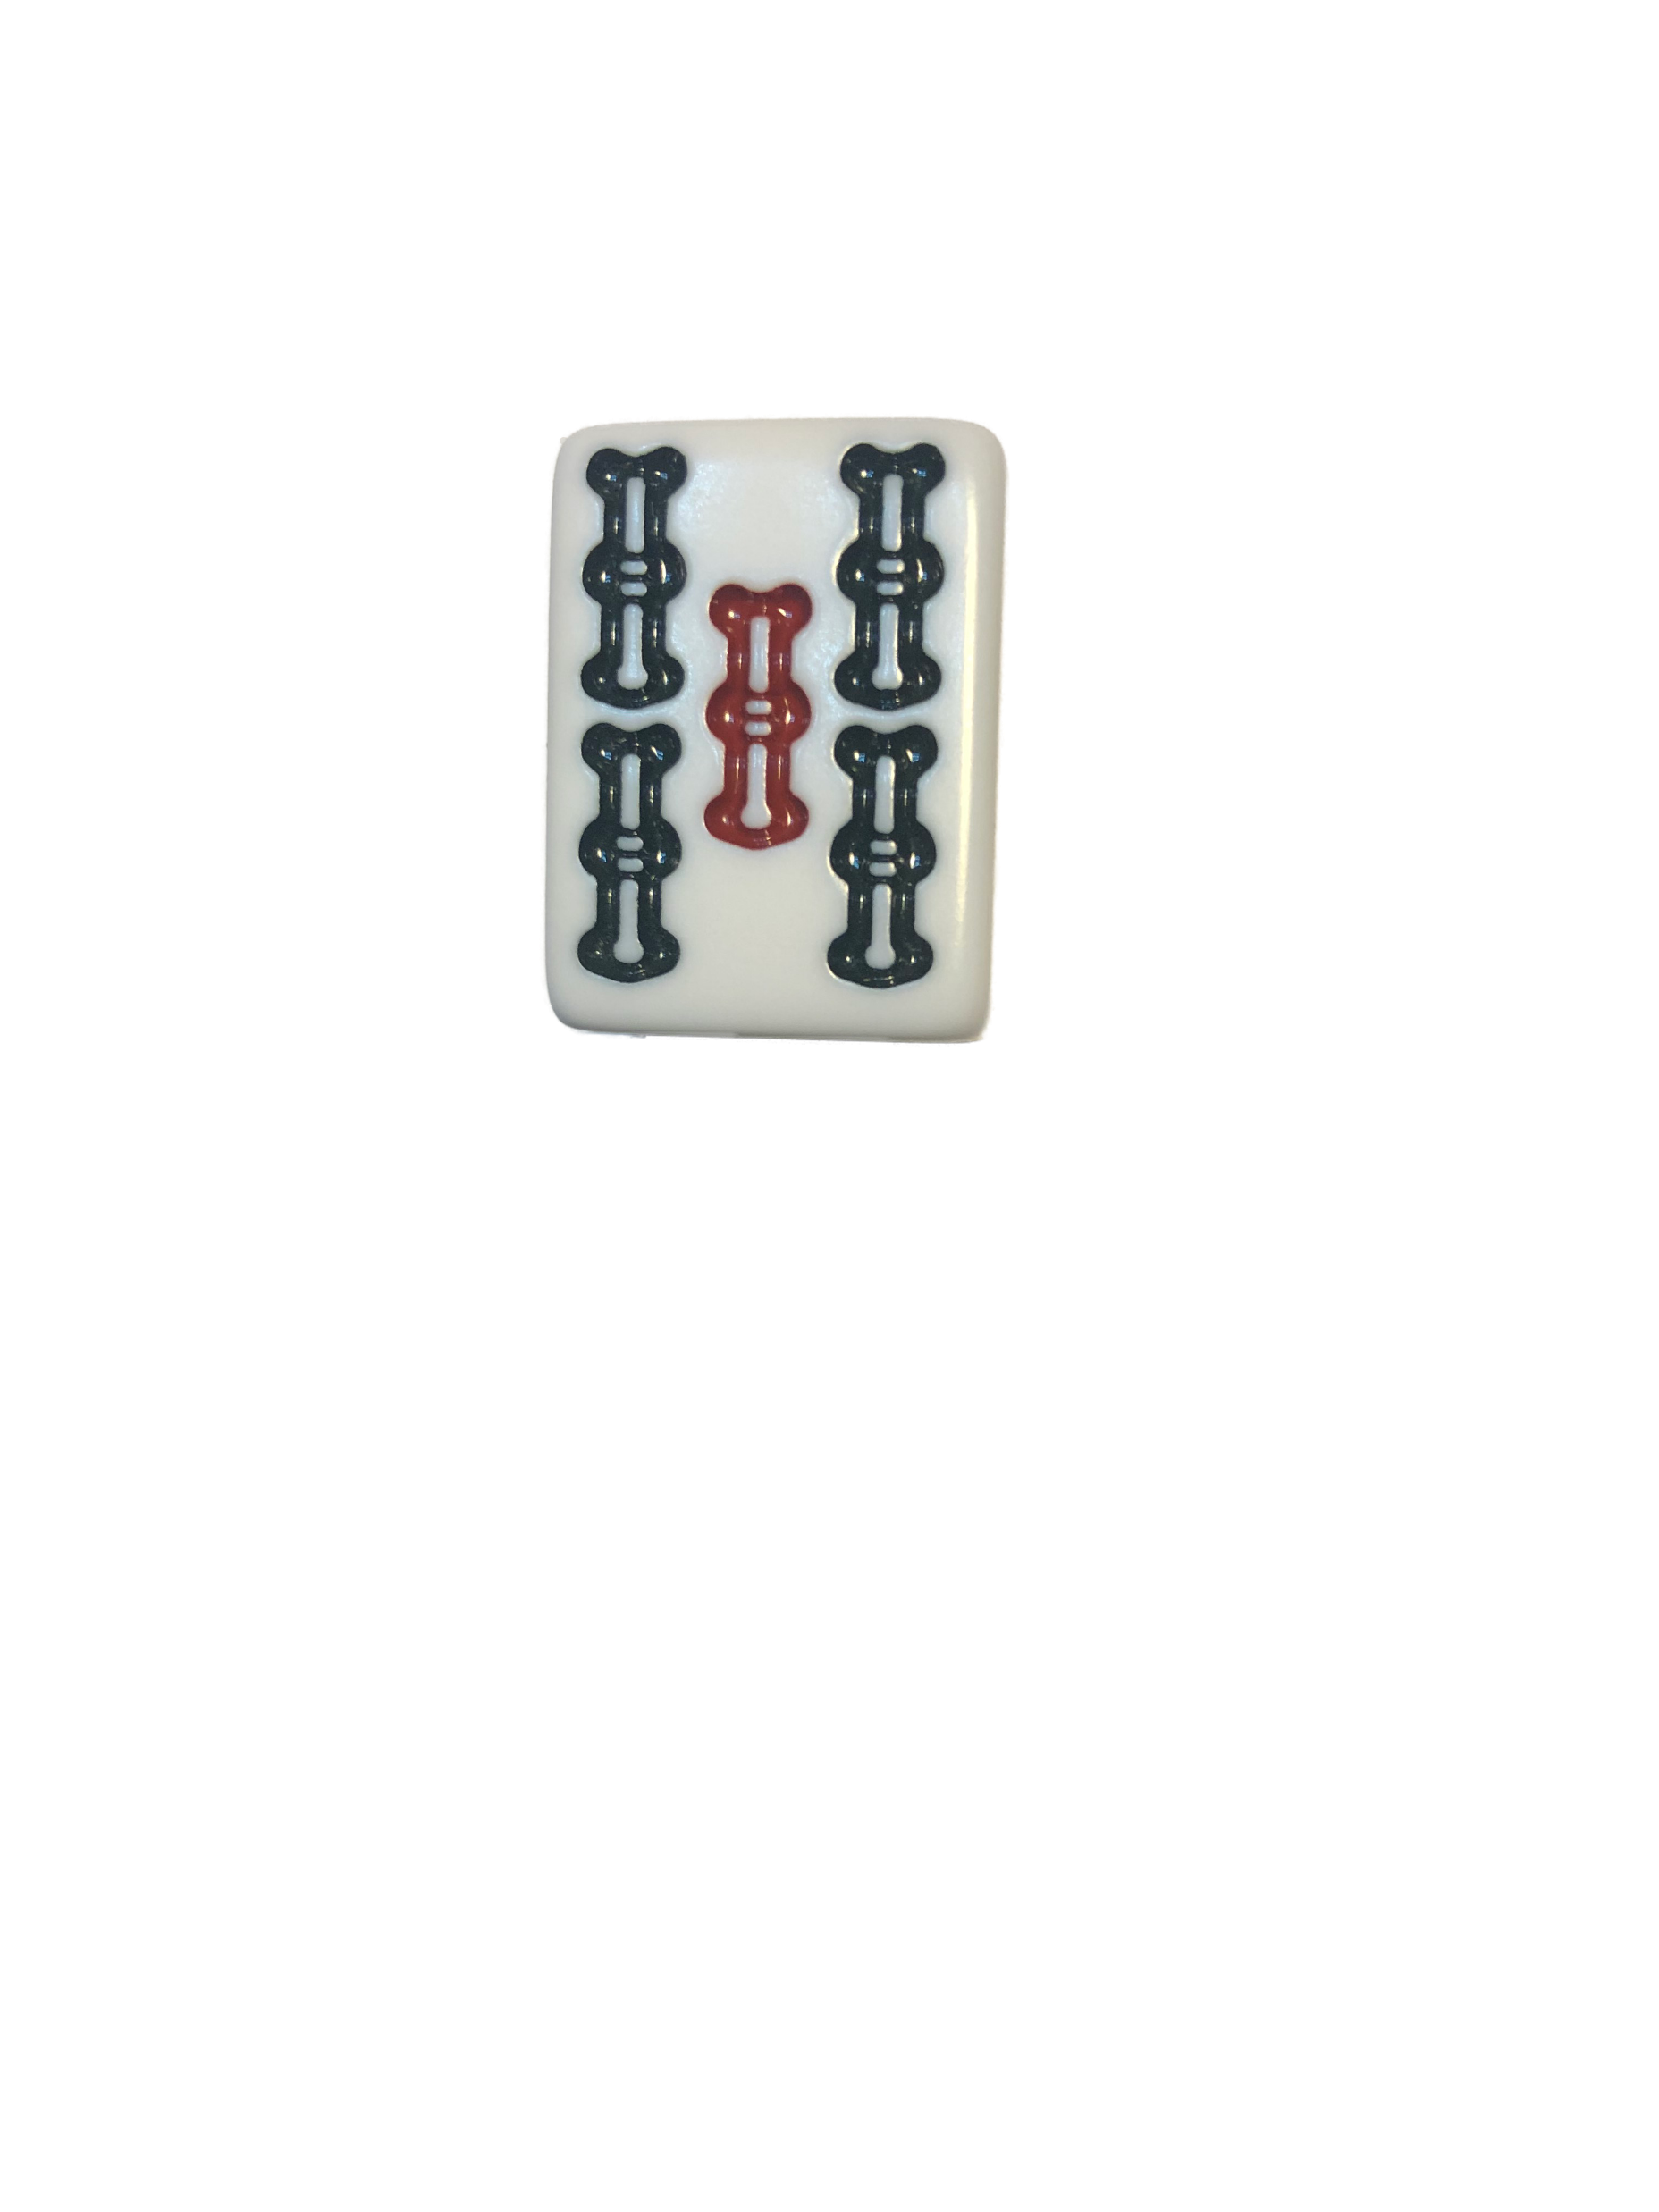
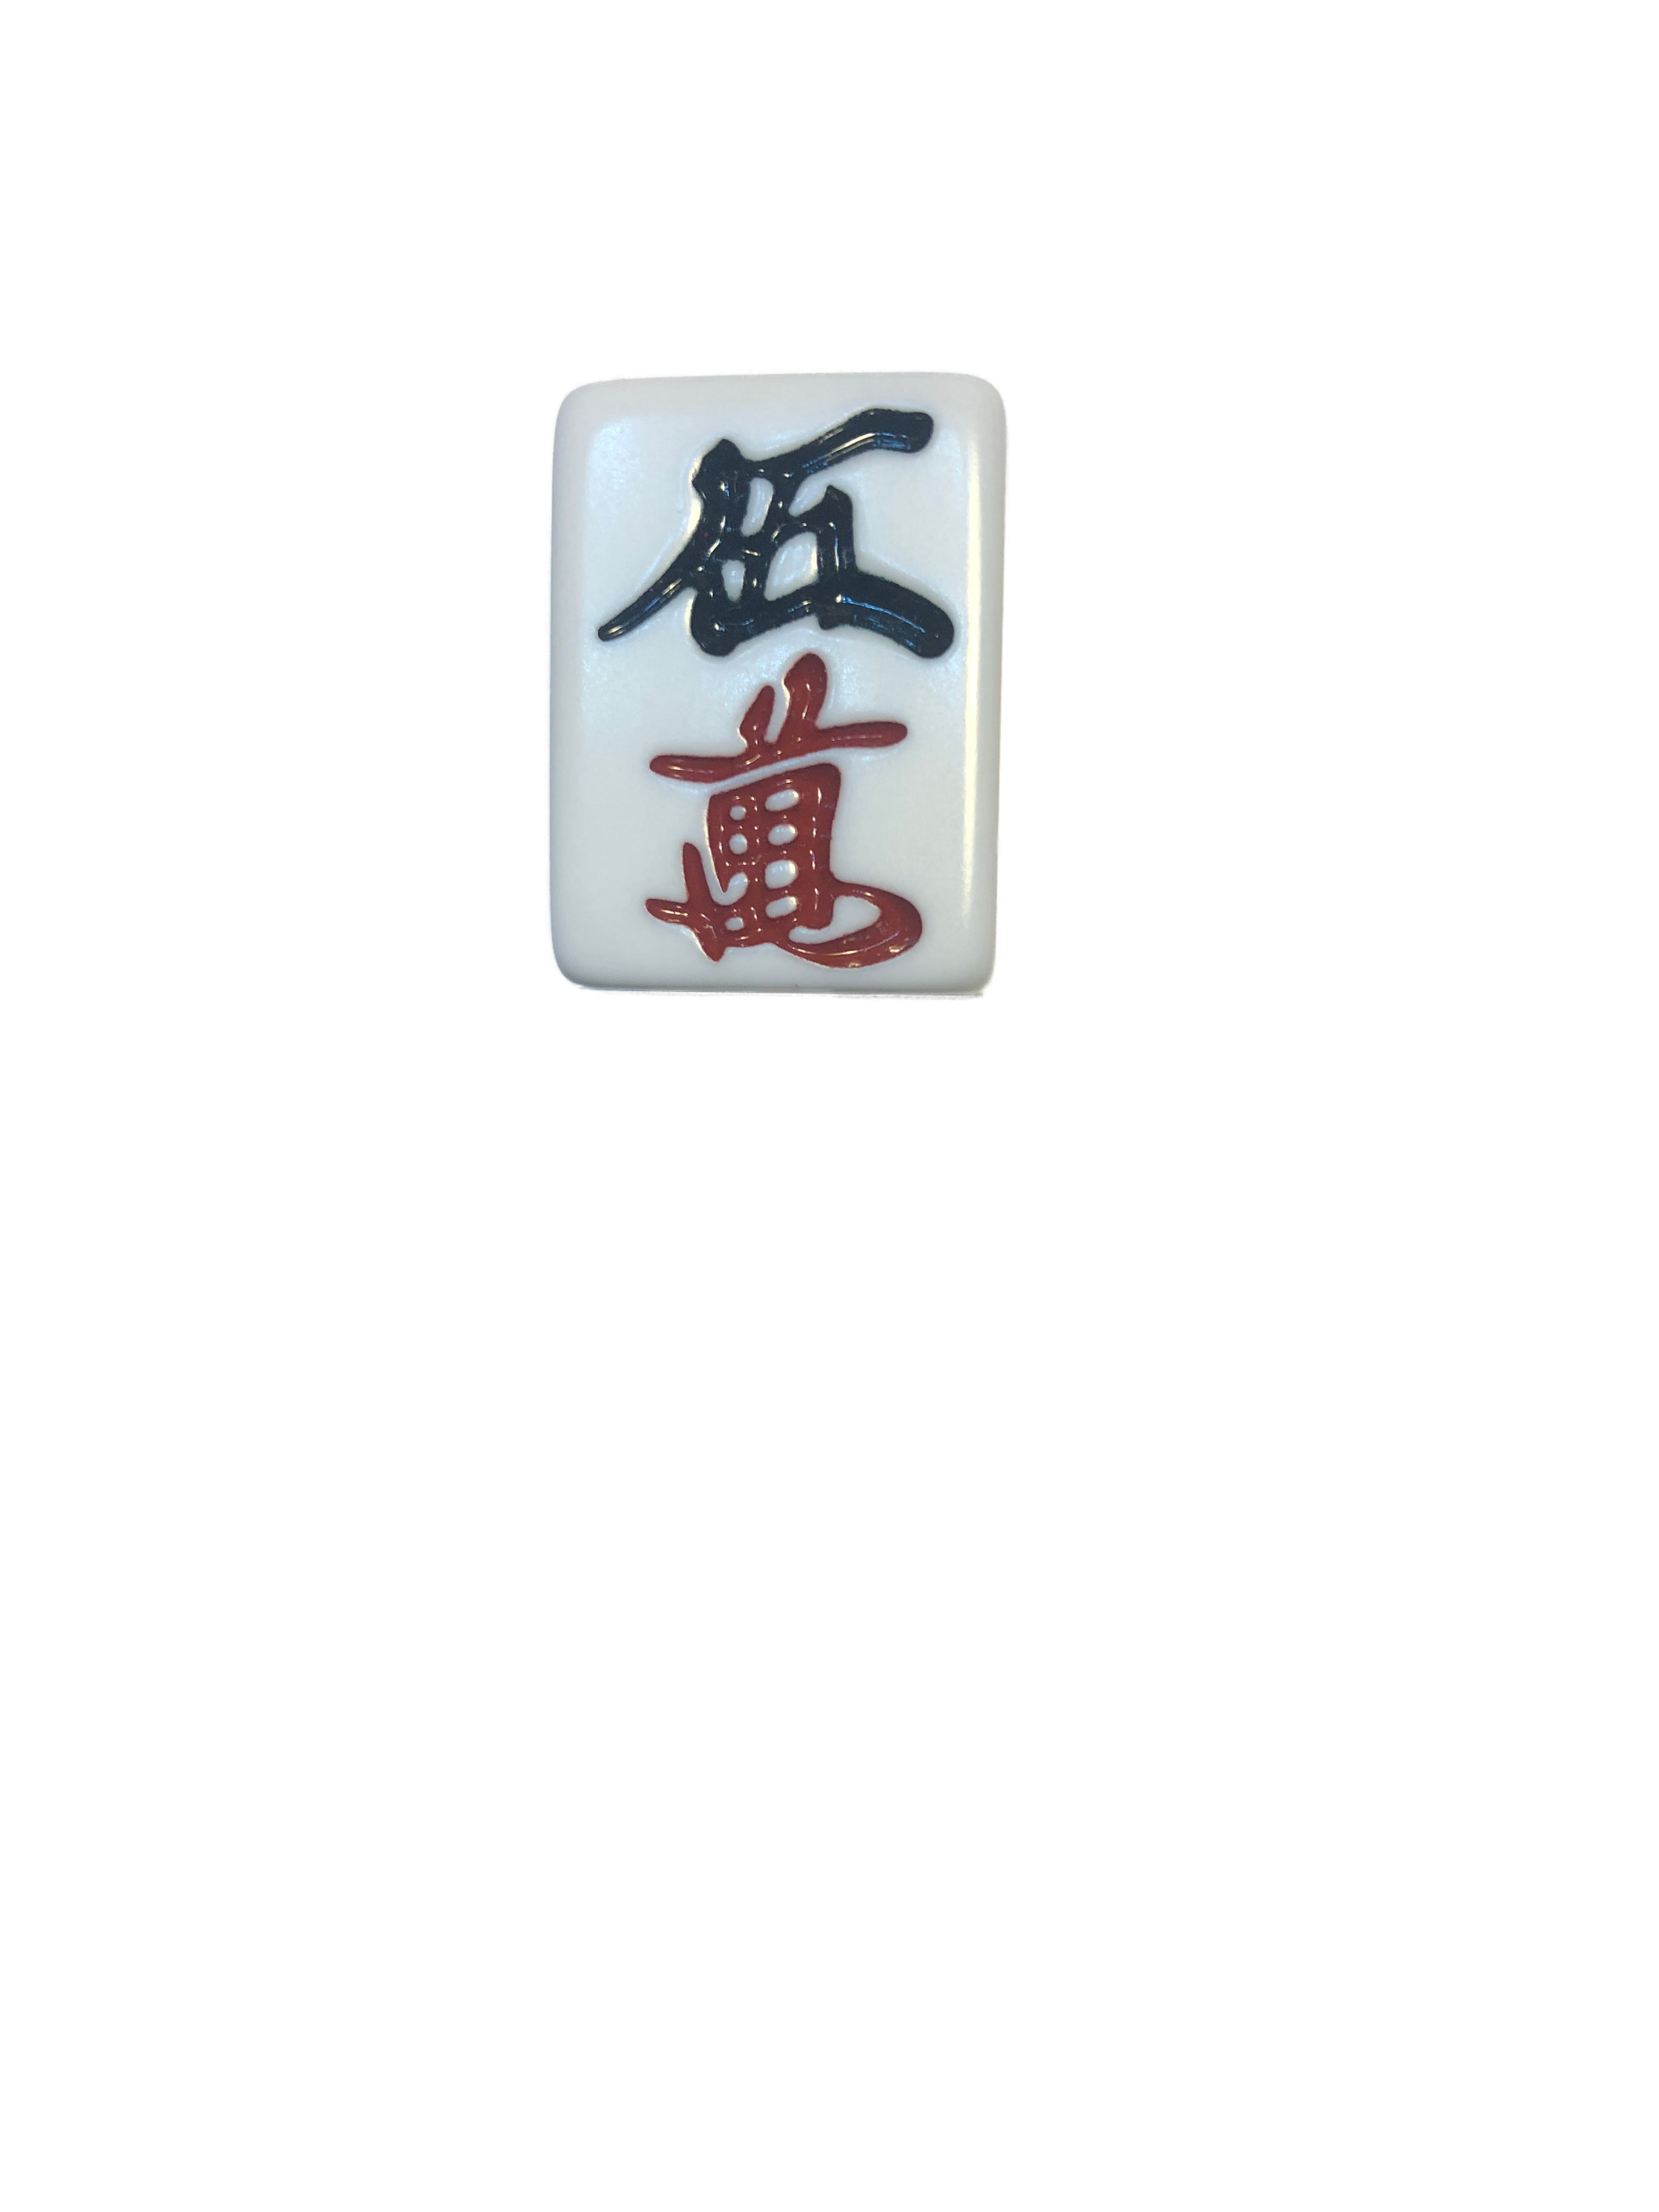
СТОИМОСТЬ ЯКУ
Стоимость яку измеряется в ханах. Это специальные промежуточные единицы, которые при подсчете переводятся в игровые очки.
Если в руке несколько яку, их стоимости складываются.
У некоторых яку стоимость зависит от наличия в руке открытых сетов. Руки с открытыми сетами называются открытыми. Так как открытые руки собирать проще, чем закрытые, у некоторых яку стоимость в открытых руках ниже, или они вовсе не засчитываются.
Пример:
Открытая рука (с тан’яо)

Slide 6
ОСНОВНЫЕ
ЯКУ-КОМБИНАЦИИ

Slide 7
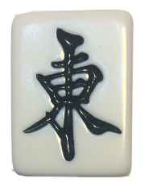
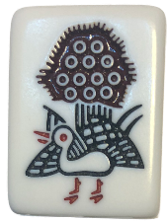
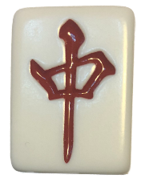
ОСНОВНЫЕ ЯКУ, ЧАСТО СОБИРАЕМЫЕ В ОТКРЫТУЮ
Тан’яо
Рука полностью из средних тайлов (без благородных, единиц и девяток).
Стоимость: 1 хан в любой руке (открытой или закрытой)
Якухай
Здесь условие – это наличие в руке сета любых драконов или ветров раунда/места. Если в руке несколько таких ценных сетов, то якухай дается за каждый из них. А если ветер раунда и места совпадают, то за такой сет дается два хана, и такой якухай называется двойным.
Стоимость: 1 хан в любой руке (за каждый якухай). 2 хана за двойной якухай
Notes:
В примерах показаны руки в ожидании (это нужно объяснить). Потому что для некоторых яку важно, с каким ожиданием они выигрывают

Slide 8
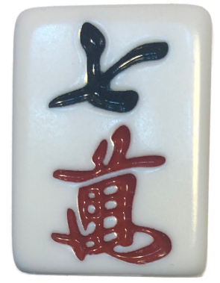
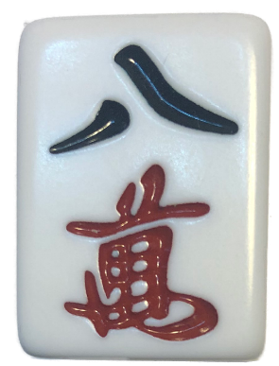
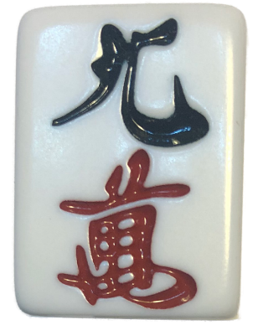
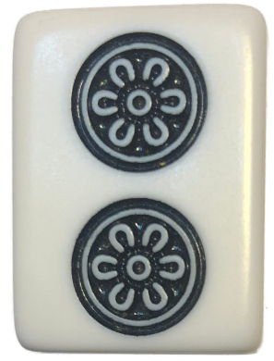
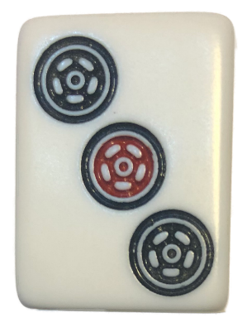
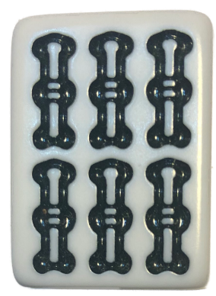
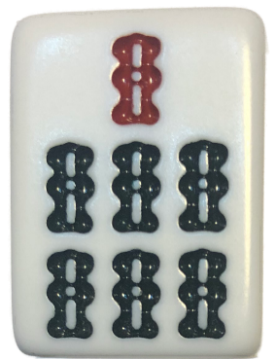
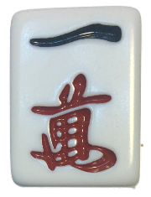
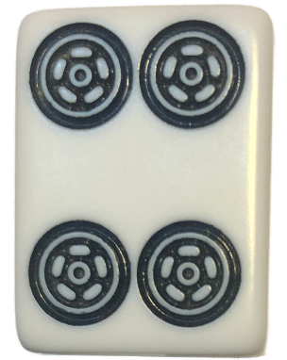
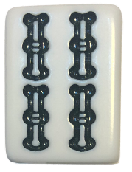
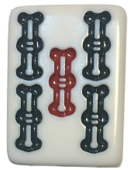
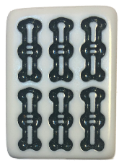
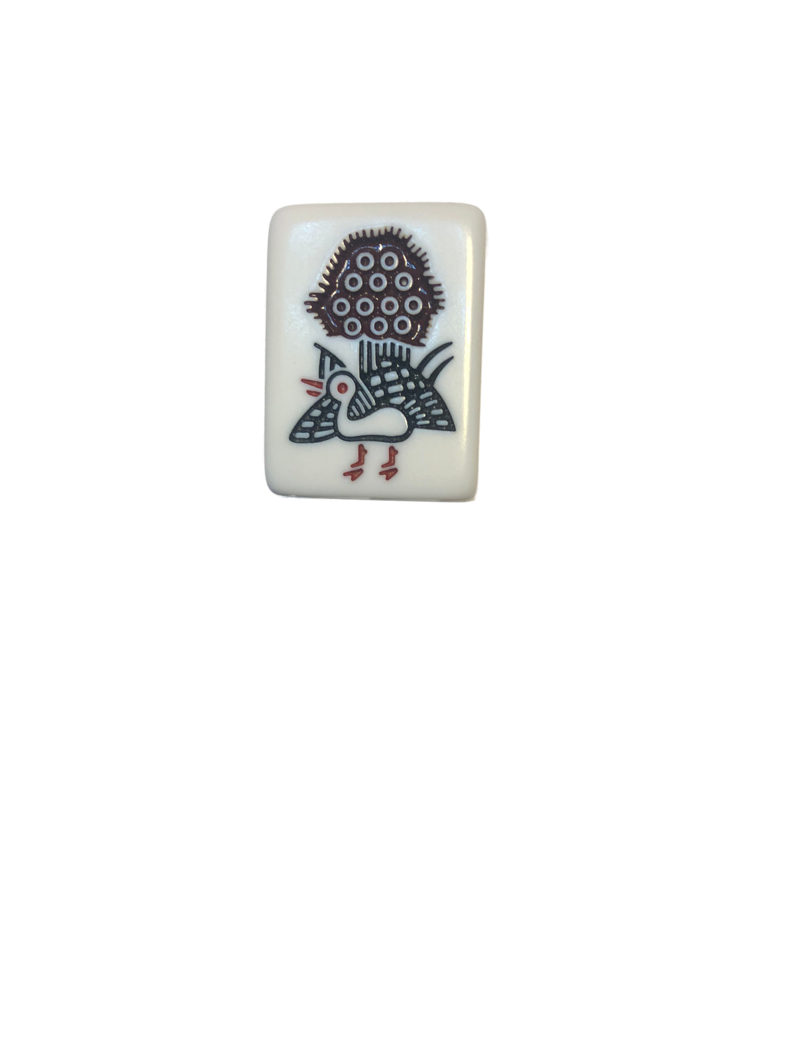
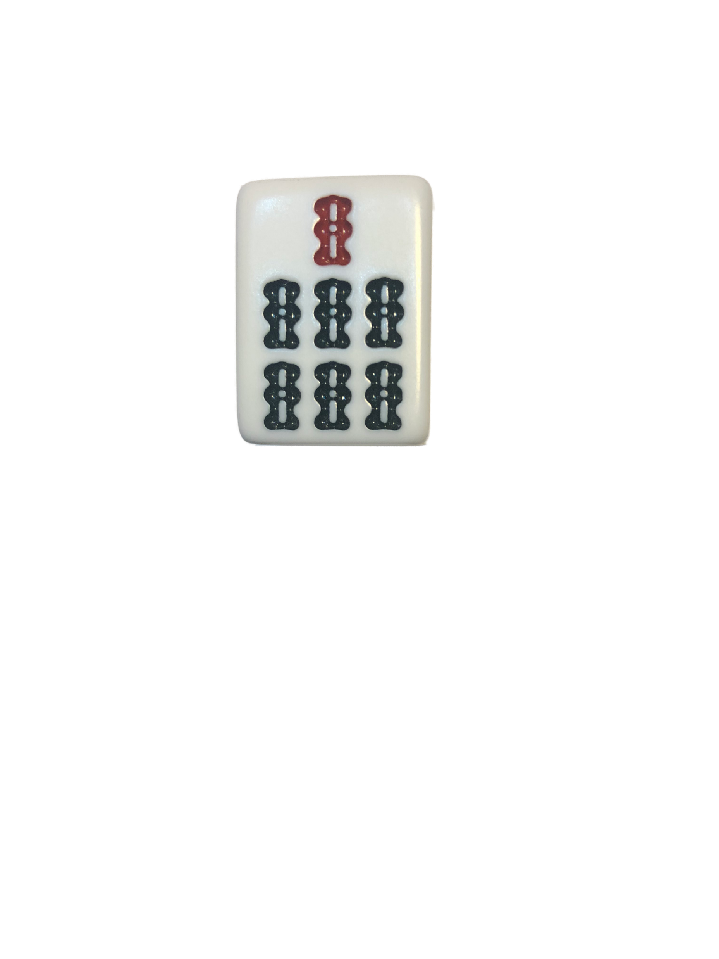
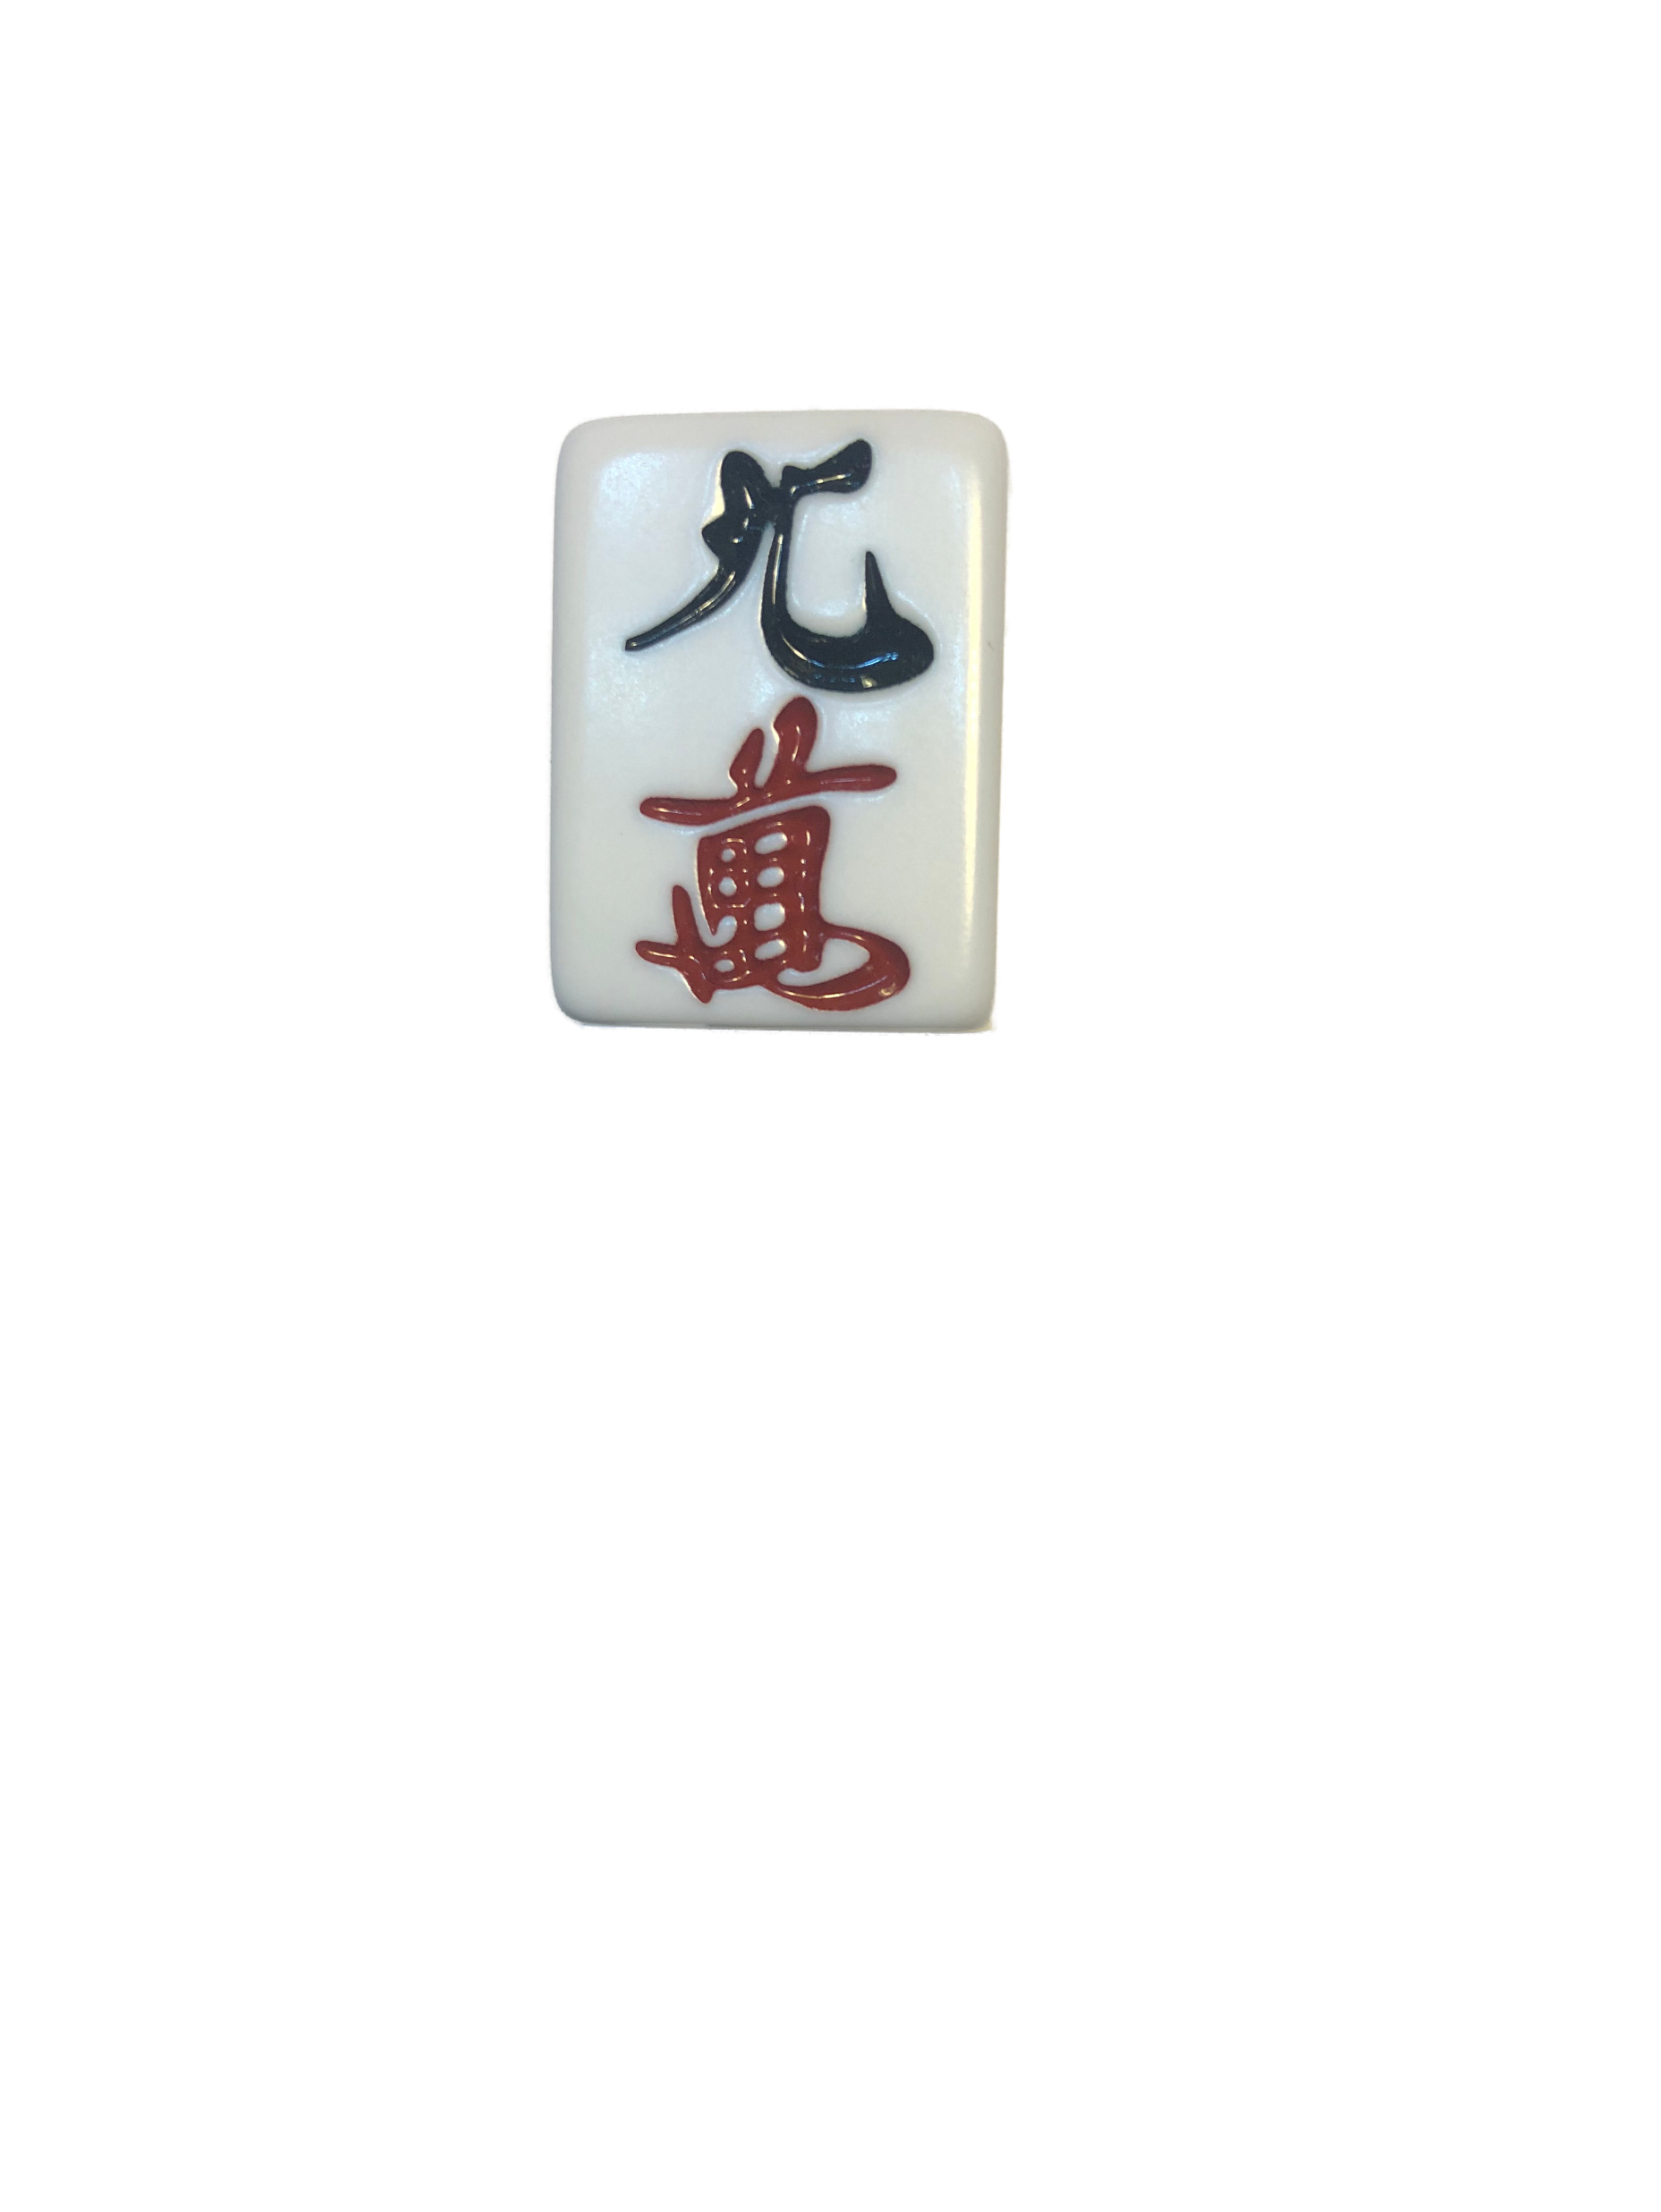
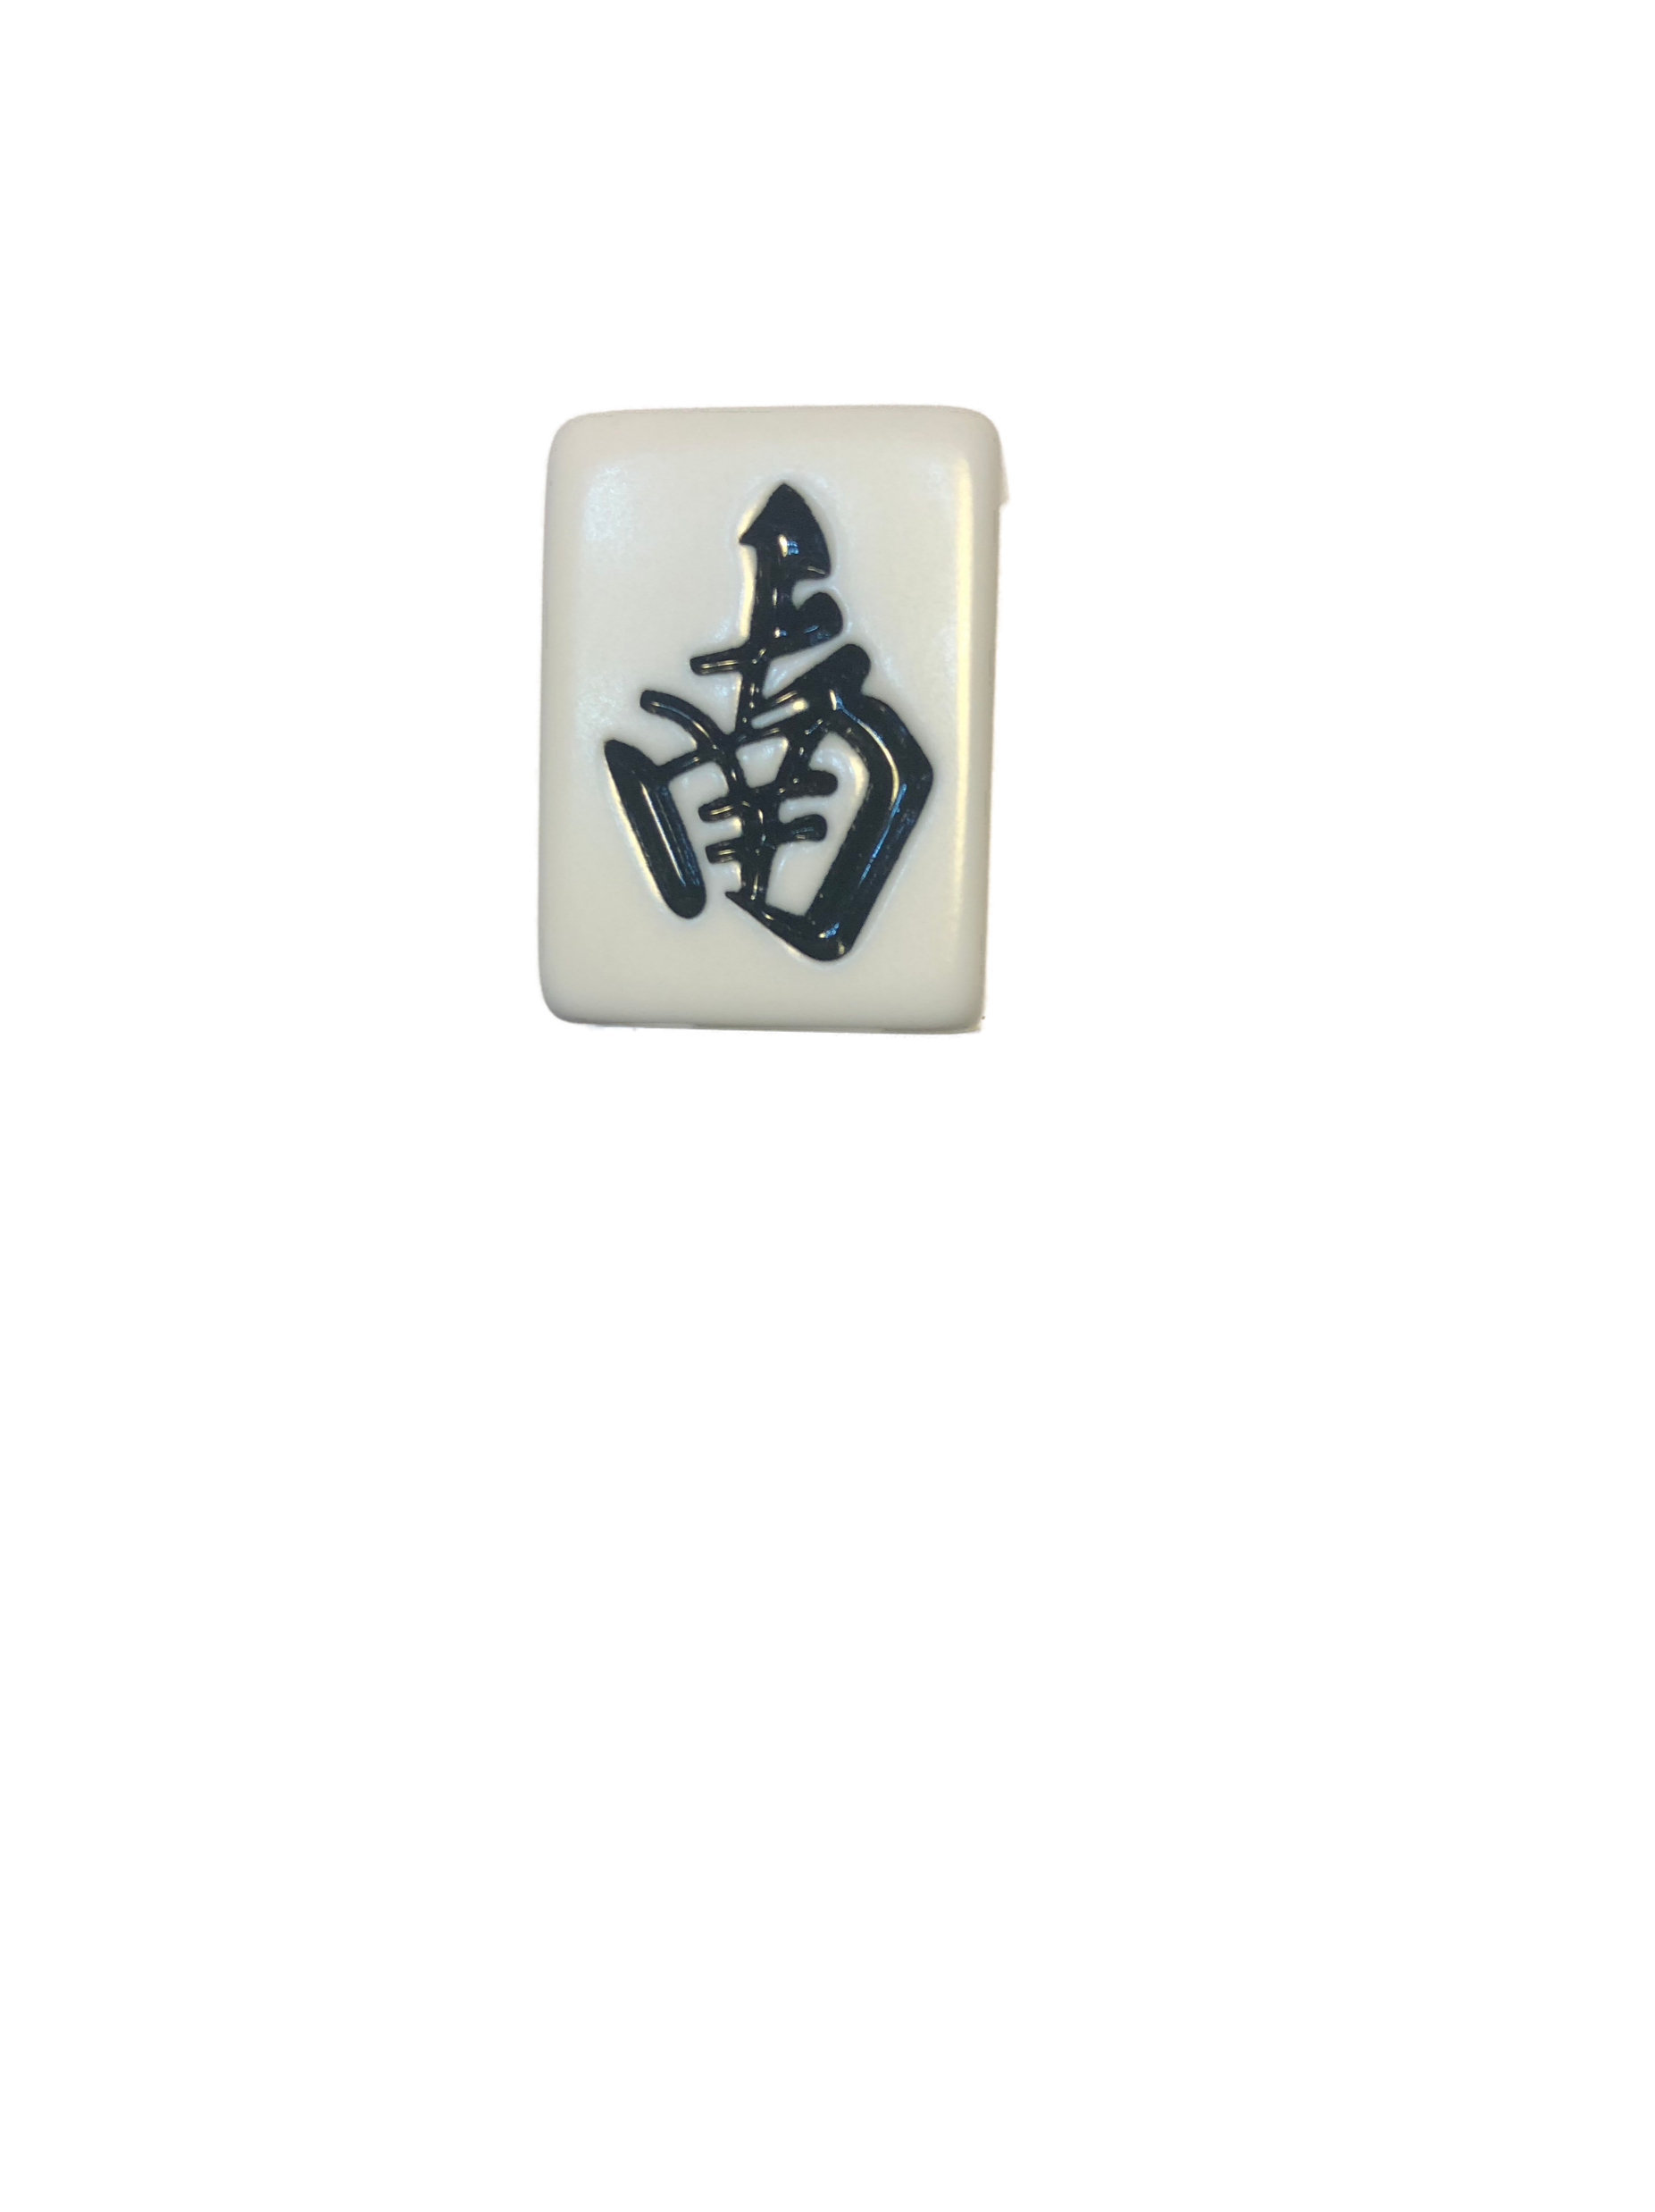

ОСНОВНЫЕ ЯКУ, СОБИРАЕМЫЕ В ЗАКРЫТУЮ
Пинфу
- Закрытая рука из одних чи
Пары не из драконов и не из ветров раунда/места
Ожидание в темпае – рянмен (форма из двух соседних средних тайлов)
Стоимость: 1 хан (только в закрытой руке)
Ипейко
Два одинаковых чи
Стоимость: 1 хан (только в закрытой руке)
Читойцу
Семь различных пар (сама выигрышная структура является яку). Не сочетается с ипейко, так как пары не могут одновременно считаться за чи.
Стоимость: 2 хана (только в закрытой руке)

Slide 9
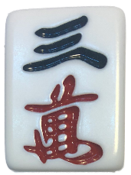
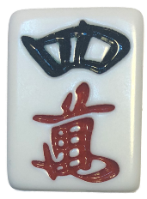
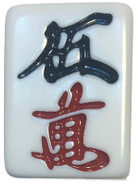
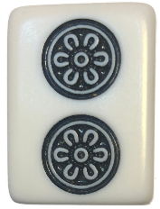
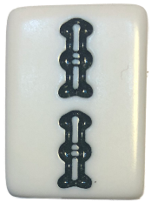
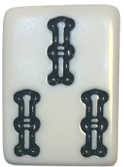
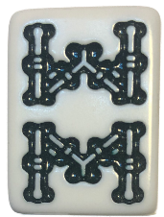
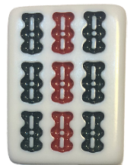
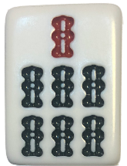
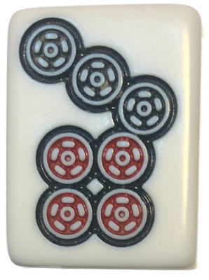
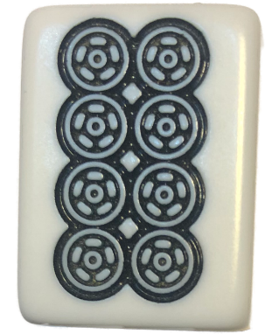
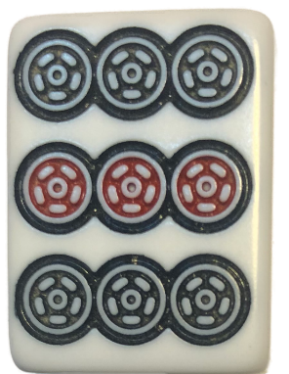
ЯКУ ИЗ ТРЕХ СЕТОВ
Иццу
Это три чи в одной масти: 123, 456 и 789
Стоимость: 1 хан в открытой руке и 2 хана в закрытой руке
Санщоку
Это три чи из тайлов трех разных мастей с совпадающими номерами
Стоимость: 1 хан в открытой руке и 2 хана в закрытой руке

Slide 10
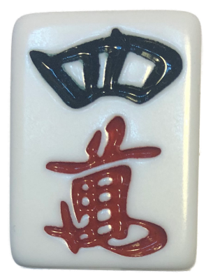
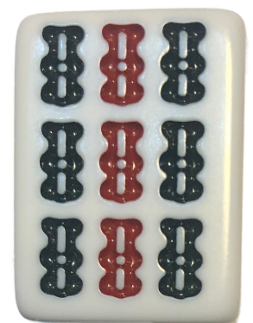








СТРУКТУРНЫЕ ЯКУ
Тойтой
Рука, состоящая полностью из понов и/или канов
Стоимость: 2 хана в любой руке
Хон’ицу
Рука только из тайлов одной масти и благородных тайлов
Стоимость: 2 хана в открытой руке и 3 хана в закрытой
Чин’ицу
Рука полностью из тайлов одной масти. Не сочетается с хон’ицу
Стоимость: 5 ханов в открытой руке и 6 ханов в закрытой

Slide 11
ЯКУ-СИТУАЦИИ

Slide 12
ОПРЕДЕЛЕНИЕ
Иногда сама ситуация, при которой происходит победа, может являться яку. Это настолько же полноценные яку, как и комбинации. Поэтому в подобных ситуациях можно объявлять победу, даже если в руке нет яку-комбинации. Если же они есть, то стоимость всех яку-комбинаций и яку-ситуаций складывается.
Большинство яку-ситуаций сами по себе возникают относительно редко. Поэтому на них обычно не ориентируются при сборе, рассматривая их только как дополнение к яку-комбинациям.
Однако есть одна яку-ситуация, которая всегда может помочь победить, когда в руке нет яку-комбинации. Это…

Slide 13

РИИЧИ
Риичи – это яку-объявление, которое игрок может сделать, чтобы получить в свою руку дополнительное яку (без обязательного наличия каких-либо комбинаций или других ситуаций).
Риичи можно объявить только в темпае с закрытой рукой. При объявлении делается ставка в 1000 очков, которая возвращается игроку, если он побеждает в раздаче, или же отходит другому победителю.
ПО НАЗВАНИЮ ЭТОЙ ЯКУ-СИТУАЦИИ, ОТСУТСТВУЮЩЕЙ В ДРУГИХ РАЗНОВИДНОСТЯХ МАДЖОНГА, ПОЛУЧИЛА НАЗВАНИЕ ВСЯ ЯПОНСКАЯ ВЕРСИЯ ИГРЫ

Slide 14
ПОРЯДОК ОБЪЯВЛЕНИЯ РИИЧИ
1. Игрок на своем ходу говорит: «Риичи».
2. Сбрасывает тайл в дискард и кладет его боком.
3. Кладет перед своим дискардом палочку в 1000 очков.
Добавить фото
При победе после риичи игрок получает 1 хан за риичи. Кроме того, при победе после риичи открываются дополнительные индикаторы дор, лежащие под открытыми индикаторами. И если такие доры оказываются в руке у победившего, они тоже учитываются в ее стоимости.
Однако после объявления риичи игрок не может изменять состав руки и должен сбрасывать все приходящие со стены тайлы, кроме выигрышного.

Slide 15
ДРУГИЕ ЧАСТЫЕ ЯКУ-СИТУАЦИИ
Иппацу – это победа на первом круге после объявления риичи. Не засчитывается, если между риичи и победой кто-либо объявил любой сет. Стоимость 1 хан (только в закрытой руке).
Мензен цумо – победа по цумо с закрытой рукой. Стоимость 1 хан (только в закрытой руке).
По умолчанию яку сочетаются между собой, и если в руке одновременно выполняются несколько яку, то их стоимости складываются. Однако некоторые яку не сочетаются…

Slide 16
НЕСОЧЕТАЕМЫЕ ЯКУ

Slide 17


ИЗ-ЗА ПРОТИВОРЕЧАЩИХ ДРУГ ДРУГУ УСЛОВИЙ
Тан’яо и якухай
Тойтой и ипейко
Иццу и санщоку

Slide 18
ИЗ-ЗА ТОГО, ЧТО СТРУКТУРЫ НЕЛЬЗЯ ПОСЧИТАТЬ ДВАЖДЫ
Читойцу и ипейко
Пары не могут одновременно считаться за чи
Читойцу и пинфу

Slide 19

ВАШИ ВОПРОСЫ?

